Slide 1
Mercados de Carbono
Brigitte Castañeda

Slide 2
Agenda
1
Fundamentos económicos
Precio vs. cantidad, equimarginalidad, tipos de esquemas
2
De Kioto a París
MDL, críticas y artículo 6
3
Mercados regulados y voluntarios
Precios, volúmenes y estándares
4
Colombia
Emisiones, metas, impuesto y PNCTE
5
Casos
Ecopetrol y REDD+ en el Pacífico
6
Discusión
Preguntas de diseño de política
Notes:
Plan de 150 minutos con 25 de discusión al final. Si el tiempo aprieta, recortar en la parte 3 (gráficas de precios y volúmenes).

Slide 3
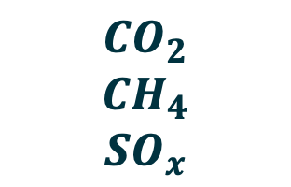
¿Qué creen que significa esto?
GEI
NDC
SISCLIMA
COP
RENARE
PNCTE
Carbono Neutralidad
Línea Base de Emisiones
Adicionalidad
$$CO_{2}$$
$$CH_{4}$$
$$SO_{x}$$
Gases de Efecto Invernadero
Contribución Determinada a Nivel Nacional
Sistema Nacional de Cambio Climático
Conference of Parties
Registro Nacional de Reducción de Emisiones de GEI
Programa Nacional de Cupos Transables de Emisión

Slide 4
Fundamentos económicos
Parte 1 · 25 min
Precio vs. cantidad, equimarginalidad, tipos de esquemas

Slide 5
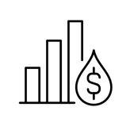

Dos formas de ponerle precio al carbono
Impuesto
Cap and trade
El Estado fija el precio (P)
La cantidad emitida (Q) queda incierta
En Colombia: impuesto nacional al carbono (desde 2017)
El Estado fija la cantidad (tope)
El precio sale del mercado de permisos
En Colombia: PNCTE (Decreto 969 de 2026)
Notes:
Impuesto pigouviano: precio fijo, cantidad incierta. Cap and trade: cantidad fija, precio incierto.

Slide 6
Comparación con impuestos pigouvianos
Criterio | Impuesto pigouviano | Cap and trade
Variable que fija el gobierno | Precio ($/tCO₂) | Cantidad (tope de emisiones)
Variable que determina el mercado | Cantidad total de emisiones | Precio del permiso de emisión
Certeza ambiental | Baja: depende de si la tarifa induce la reducción esperada | Alta: el tope de emisiones está fijado por norma
Certeza de costos para la industria | Alta: el costo marginal se conoce de antemano | Baja: el precio del permiso fluctúa con el ciclo económico y la demanda
Recaudación fiscal | Ingresos fiscales directos para el Estado | Solo si los permisos se subastan; no si se asignan gratis (grandfathering)
Respuesta a choques económicos | En una expansión aumentan las emisiones; el precio no cambia | En una expansión sube el precio del permiso; en una recesión cae
Simplicidad | Más simple | Más complejo
Flexibilidad para las empresas | Menor | Mayor: pueden comprar y vender permisos
Notes:
La tabla resume Weitzman (1974): el impuesto da certeza de costos y el tope certeza ambiental. Con la columna de choques: el cap and trade estabiliza emisiones y deja que el precio absorba el ciclo; el impuesto hace lo contrario. Por eso muchos sistemas combinan ambos con pisos y techos de precio (en Colombia, el impuesto es el piso de la subasta del PNCTE).

Slide 7
Mercados de Carbono (Cap and Trade)
Este esquema es más descentralizado que los impuestos pigouvianos: fija emisiones permitidas, el precio lo determina el mercado y permite transacciones de emisiones.
Ejemplo típico:
El EU ETS (Sistema de Comercio de Emisiones de la Unión Europea).
Mercado de emisiones de Chile
Cómo funciona:
Si el gobierno establece un límite total (cap) de contaminación y permite a las empresas intercambiar permisos, se puede lograr la reducción de emisiones al menor costo posible.
El precio del carbono se determina por el mercado.

Slide 8
Cap and Trade (CAP)
$
Si las empresas tienen costos marginales diferentes, algunas serán vendedoras y otras compradoras de permisos
Si su CMA>P compran
Si su CMA<P venden
Hay ganancias del comercio y la reducción será costo-efectiva
¿Por qué?
Porque todas llegan al mismo costo marginal. Se cumple el principio de equimarginalidad.
60
40
20
CMA
18
25
35
50
Contaminación

Slide 9

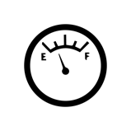
Tres esquemas de mercado y su versión colombiana
Compensación (offset)
Tasa de emisión
Cap and trade
Quien emite paga a otro para que reduzca por él
Se fija una intensidad base; quien baja de ella vende créditos
Tope total, permisos asignados o subastados y comercio libre
En Colombia
No causación del impuesto · crudo Castilla Blend carbono compensado
En Colombia
Sin esquema propio; análogo: metas de intensidad (kgCO₂e por barril)
En Colombia
PNCTE, reglamentado en agosto de 2026
Basado en: J. H. Maldonado, “Sistemas basados en mercados” (2024).
Notes:
Compensación (offset). Se basa en créditos medidos contra una línea base. No hay tope: quien reduce frente a lo que habría emitido de todas formas genera un crédito. Quien emite lo compra si le sale más barato que reducir por su cuenta.
Problema central: la adicionalidad. El regulador no conoce la línea base real, porque la información es asimétrica.
Cap and trade (tope y comercio). Se basa en Coase y Dales: si se crean derechos de propiedad sobre la capacidad de la atmósfera y se dejan comerciar, el mercado asigna la reducción de forma eficiente.
El Estado fija la cantidad y el precio sale del mercado.
Es lo inverso del impuesto pigouviano, que fija el precio y deja la cantidad incierta
Aterrizar cada esquema con un ejemplo colombiano. Offset: la no causación del impuesto al carbono (Decreto 926 de 2017) crea demanda de créditos; Ecopetrol vendió en 2021 un cargamento de Castilla Blend con sus emisiones compensadas. Tasa de emisión: Colombia no tiene un esquema propio; ejemplos internacionales son los estándares de intensidad (p. ej., combustibles bajos en carbono de California, sistema para grandes emisores de Canadá). Cap and trade: PNCTE, Decreto 969 de 2026.

Slide 10



Evolución del mercado de carbono
De una idea económica a un instrumento climático global
1968
1990s
1997
2005
2015
John Dales propone los permisos negociables
EE. UU.: mercado de SO₂ contra la lluvia ácida
Protocolo de Kioto: mercado climático global
Unión Europea lanza el EU ETS
Acuerdo de París, artículo 6 (6.2 y 6.4)
Notes:
Dales (1968) propone los mercados de permisos negociables; en los 90 EE. UU. crea el mercado de SO₂; Kioto (1997) lo vuelve herramienta climática global; la UE lanza el EU ETS (2005), el primero y más grande regional; el artículo 6 de París (2015) sienta las bases de la nueva generación (6.2 y 6.4).
Ronald Coase (1960), “The Problem of Social Cost”
Planteó que una externalidad, como la contaminación, es en el fondo un problema de derechos de propiedad mal definidos.
Su resultado, el teorema de Coase: si los derechos están bien definidos y los costos de transacción son bajos, las partes negocian entre ellas y llegan a la solución eficiente. Da igual a quién se le asigne inicialmente el derecho, si al que contamina o al afectado. Esa asignación solo cambia quién le paga a quién, es decir, la distribución.
Su aporte frente a Pigou: no siempre hace falta que el Estado fije un impuesto. Basta con definir derechos y dejar que se negocien.
Su límite: con muchos afectados, como ocurre con el clima, los costos de transacción son enormes y la negociación directa no funciona.
Coase recibió el Nobel de Economía en 1991.
John H. Dales (1968), Pollution, Property and Prices
Llevó la idea de Coase a la práctica: si negociar uno a uno es imposible, que el Estado cree los derechos. Fija cuánto se puede contaminar en total, divide esa cantidad en permisos transferibles y deja que se compren y vendan en un mercado.
Lo escribió pensando en la contaminación del agua en Canadá.
Es el origen intelectual del cap and trade. Se aplicó primero al SO₂ en Estados Unidos (1990) y luego al carbono: Kioto en 1997 y el mercado europeo de emisiones (EU ETS) en 2005.

Slide 11
De Kioto a París
Parte 2 · 30 min
MDL, críticas y artículo 6

Slide 12
Más siglas: ¿qué significan?
ETS
ITMO
VCM
REDD+
IPCC
CMNUCC
Emission Trading Scheme
Internationally Transferred Mitigation Outcome
Voluntary Carbon Market
Reducing Emissions from Deforestation and forest Degradation
Intergovernmental Panel on Climate Change
Convención Marco de Naciones Unidas sobre Cambio Climático

Slide 13
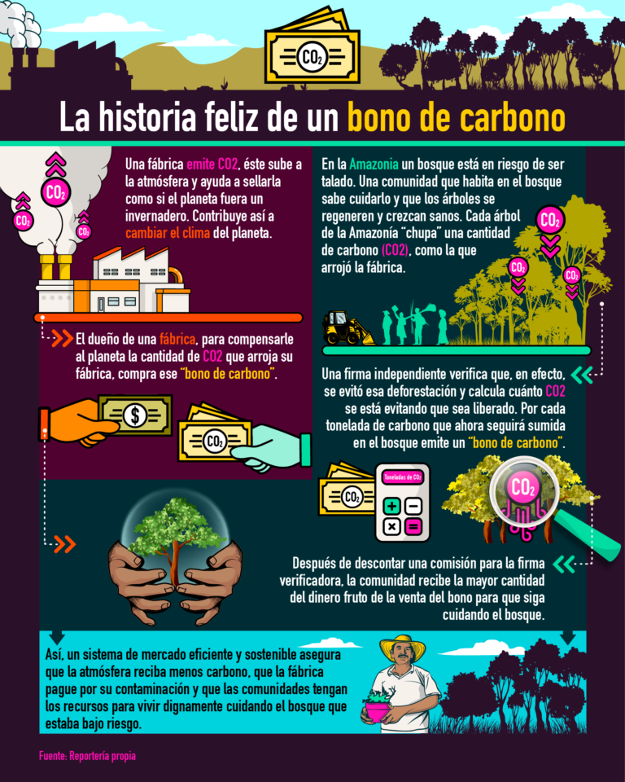
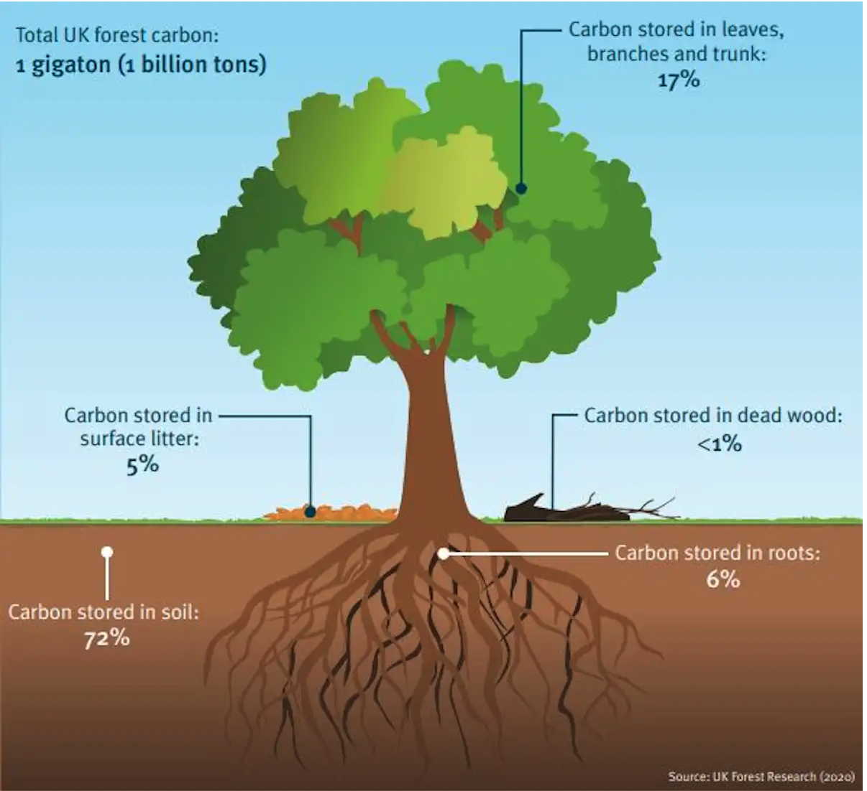
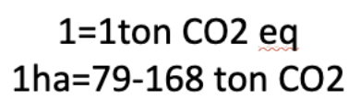
¿Qué es un bono de carbono?
Bienes colectivos sin mecanismos que creen incentivos para conservarlos
Solución
Creación de mercados
Adaptado de: Rainforest Journalism Fund. Andrés Bermúdez Liévano
Notes:
Sujetos que conforman el mercado. Estado actual del mercado a nivel mundial y a nivel nacional. Lo que se acordó en la COP 28 y hacia donde va la regulación del mercado bajo el artículo 6 de paris.

Slide 14
Mecanismos de mercado del Protocolo de Kioto
Cap and trade
Offset
Offset
Comercio internacional de emisiones
Mecanismo de Desarrollo Limpio (MDL)
Implementación Conjunta (JI)
Los países intercambian permisos de emisión bajo un límite total.
Países desarrollados compran créditos de proyectos en países en desarrollo.
Países desarrollados compran créditos de otros países desarrollados.
1 t CO₂e =
Derecho de emisión (allowance)
1 t CO₂e =
Reducción certificada (CER)
1 t CO₂e =
Unidad de reducción (ERU)
Notes:
Comercio internacional de emisiones (límites y comercio): el gobierno fija un límite y emite derechos de emisión, subastados o regalados, que se comercializan entre países y empresas; 1 t CO₂ = derecho de emisión. MDL (créditos sobre líneas de base): países desarrollados compran créditos de proyectos en países en desarrollo; 1 t CO₂ = CER. Implementación Conjunta: países desarrollados compran créditos de otros países desarrollados; 1 t CO₂ = ERU.

Slide 15

Cómo funciona el Mecanismo de Desarrollo Limpio
Créditos de carbono (CER)
País industrializado
Tiene emisiones de GEI que debe compensar
País en desarrollo
Ejecuta el proyecto y reduce emisiones
Pago: financiación, tecnología y desarrollo de capacidades
Hoy: el mecanismo del artículo 6.4 del Acuerdo de París toma el relevo del MDL.
Basado en: Asian Development Bank, concepto del MDL (CDM).
Notes:
El país en desarrollo aloja el proyecto y genera reducciones certificadas; el industrializado las compra para cumplir sus metas y a cambio aporta financiación, tecnología y capacidades. El MDL tuvo un problema de confianza: un estudio para la Comisión Europea encontró que el 85 % de sus proyectos tenía baja probabilidad de ser realmente adicional. El nuevo mecanismo de París corrige eso con líneas base más exigentes, periodos más cortos, ajustes para no contar dos veces y una parte de los créditos que se cancela a favor del clima. Por eso hoy un crédito vale más, pero es mucho más difícil de obtener.

Slide 16
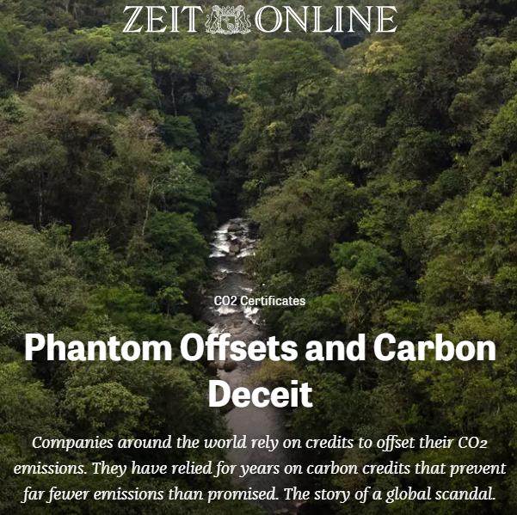
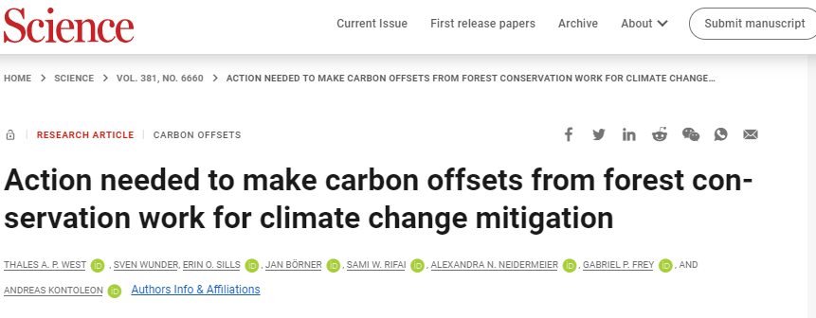
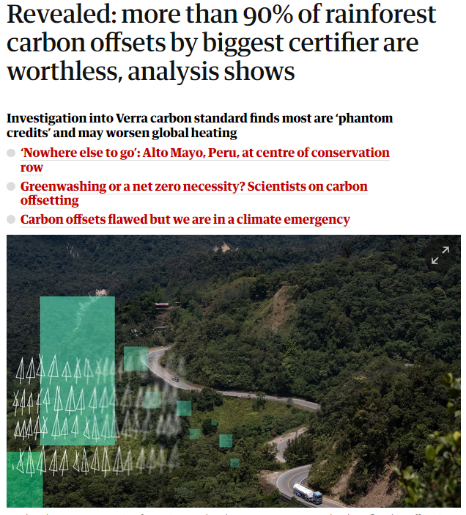
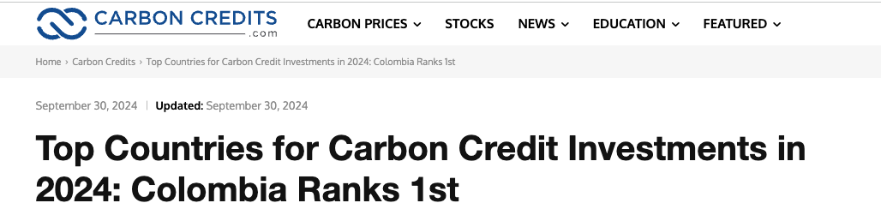
Críticas a los Mecanismos de Kioto

Slide 17
Críticas a los Mecanismos de Kioto
Pobre integridad de los MDL
  Mala calidad de las unidades (reales, adicionales, verificables, permanentes)
  Problemas contables (doble conteo)
  Marco de tiempo (proyecto a gran escala utilizado para alcanzar una meta anual)
  Diferentes metodologías (Potenciales de Calentamiento Global) para la conversión a CO2 equivalente
Precios volátiles
  Demasiado bajo: no hay incentivos para reducir las emisiones
  Demasiado alto: erosión del apoyo público debido al aumento del costo de los bienes
Impacto negativo en las comunidades locales.

Slide 18
Mecanismos de mercado del Acuerdo de París
Artículo 6.2
Artículo 6.4
Artículo 6.8
Cooperación bilateral
Mercado multilateral
Enfoques no de mercado
Intercambio de resultados de mitigación (ITMO) entre países
Ajuste correspondiente para evitar la doble contabilidad
Descentralizado: los países definen las reglas
Mecanismo de acreditación que reemplaza al MDL de Kioto (créditos A6.4ER)
Supervisado por el Órgano de Supervisión de la CMNUCC
Pueden comprar países, empresas y personas
5 % del valor de los créditos va al Fondo de Adaptación
Transferencia de tecnología
Desarrollo de capacidades
Esquemas tributarios y de política para reducir emisiones
ITMO: resultados de mitigación transferidos internacionalmente. CMNUCC: Convención Marco de las Naciones Unidas sobre el Cambio Climático.
Notes:
6.2: cooperación bilateral vía ITMOs con ajuste correspondiente; descentralizado. 6.4: nuevo mecanismo multilateral, reemplazo del MDL, supervisado por el Órgano de Supervisión; compran países, empresas y personas; 5 % al Fondo de Adaptación. 6.8: mecanismos no de mercado: transferencia tecnológica, capacidades, esquemas tributarios y de política.

Slide 19




Artículo 6: cómo funciona, ventajas y desafíos
Artículo 6.2
Artículo 6.8
✓ Más flexibilidad para cumplir las NDC
✗ Riesgo de integridad si la contabilidad no es transparente
Incentivos sin mercado: tecnología, capacidades y política
País A
País B
A vende reducciones a B
Artículo 6.4
✓ Más regulación y supervisión: mayor integridad ambiental
✗ Procesos más burocráticos: certificación más lenta
Desarrollador del proyecto
Aprobación del país anfitrión
Emisión por el Órgano de Supervisión
Venta a comprador internacional
Notes:
6.2: el país A acuerda vender al país B; puede agregar proyectos o usar políticas para generar reducciones. 6.4: el desarrollador obtiene la aprobación del país anfitrión, usa metodologías aprobadas por el Órgano de Supervisión, que aprueba la emisión, y puede vender a compradores de países que permiten compensaciones internacionales. 6.8: la "zanahoria", incentivos no de mercado.

Slide 20
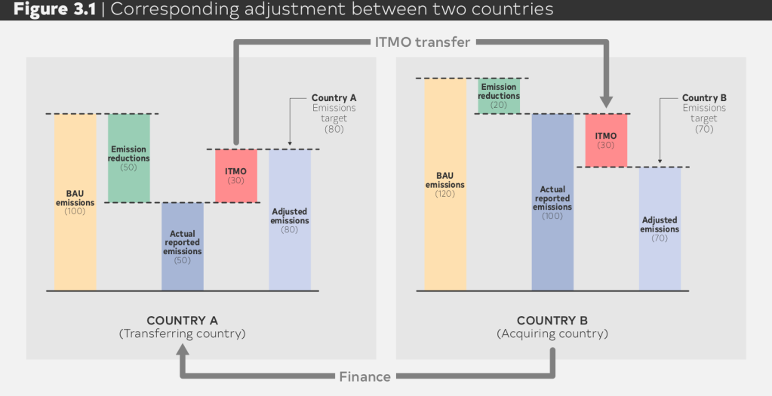
Charlotte Streck, Melaina Dyck and Danick Trouwloon (2021) VCM Primer https://vcmprimer.org/chapter-3-how-does-the-voluntary-carbon-market-link-to-the-paris-agreement-and-article-6/
Notes:
The corresponding adjustments are an accounting mechanism to avoid double counting of emission reductions. Here country A sells some of their emissions reductions (ITMOs) to country B, and each country adjusts their reported emissions accordingly.
Los ajustes correspondientes son un mecanismo contable para evitar la doble contabilización de las reducciones de emisiones. Aquí el país A vende algunas de sus reducciones de emisiones (ITMO) al país B, y cada país ajusta sus emisiones reportadas en consecuencia.

Slide 21
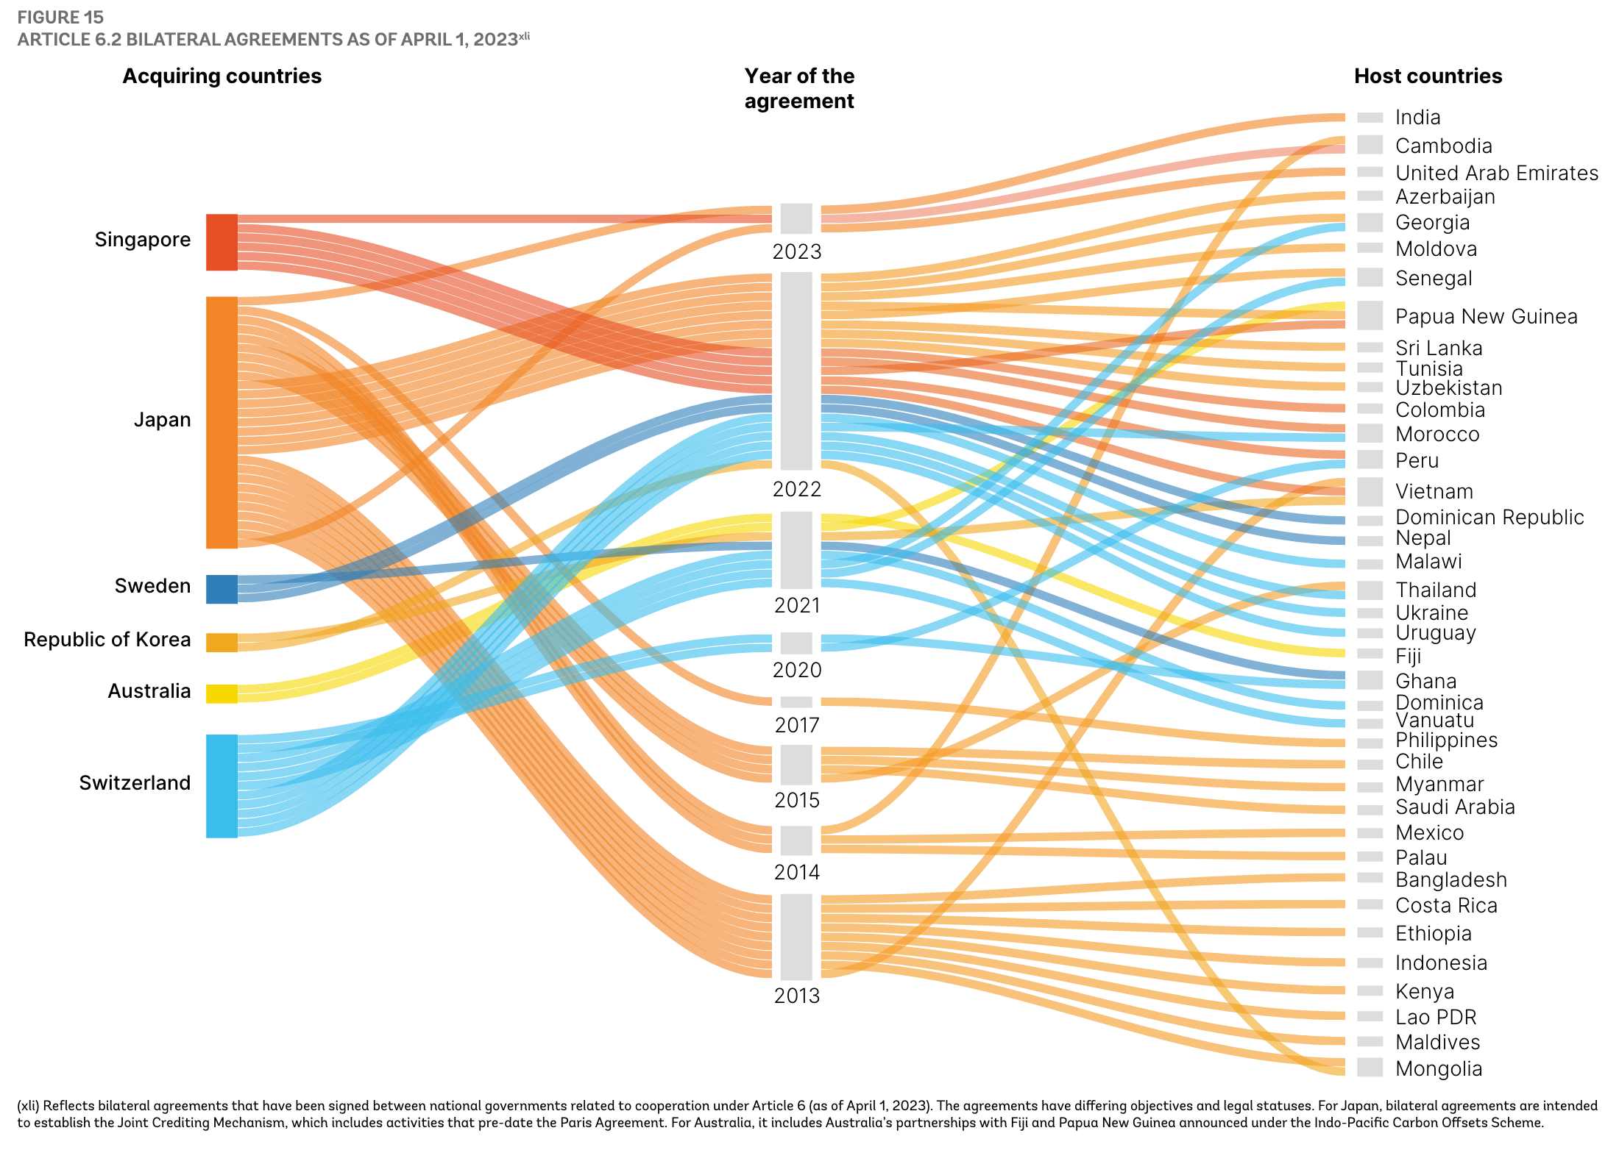
¿Quiénes venden y quienes compran?
Notes:
El número de países que planean cooperar en virtud del Artículo 6.2 continúa creciendo. Aunque todavía se están desarrollando más orientaciones para el Artículo 6.2 a nivel internacional, los países están avanzando en su implementación. En 2022, muchos países que buscaban cooperar en virtud del Artículo 6.2 alcanzaron acuerdos bilaterales (ver Figura 15). El año pasado también se firmaron memorandos de entendimiento entre la empresa Blue Carbon, con sede en los Emiratos Árabes Unidos, y los gobiernos de Liberia, Tanzania y Zambia,149 mientras que la República de Corea se encuentra actualmente en negociaciones con varios países para establecer acuerdos de cooperación. 150,xl En la COP27, Ghana y Vanuatu, en asociación con Suiza y el Programa de las Naciones Unidas para el Desarrollo, presentaron los primeros proyectos para generar reducciones de emisiones autorizadas en virtud del Artículo 6.2,151 y en febrero de 2023, Tailandia y Suiza autorizaron el primer programa del Artículo 6 en Asia.152 Singapur también ha firmado una serie de MoU con mecanismos de crédito en el contexto de proporcionar créditos para su impuesto al carbono.153 El creciente número de acuerdos refleja el hecho de que cada vez más gobiernos consideran el Artículo 6 una herramienta importante para alcanzar sus objetivos de NDC. A medida que estos acuerdos se conviertan en enfoques totalmente cooperativos conforme al Artículo 6.2, quedará más claro cómo los países están utilizando el Artículo 6 para permitir una mayor ambición de las NDC, al mismo tiempo que abordan el posible incentivo perverso para reducir la ambición futura con el fin de maximizar el potencial para generar créditos.154

Slide 22
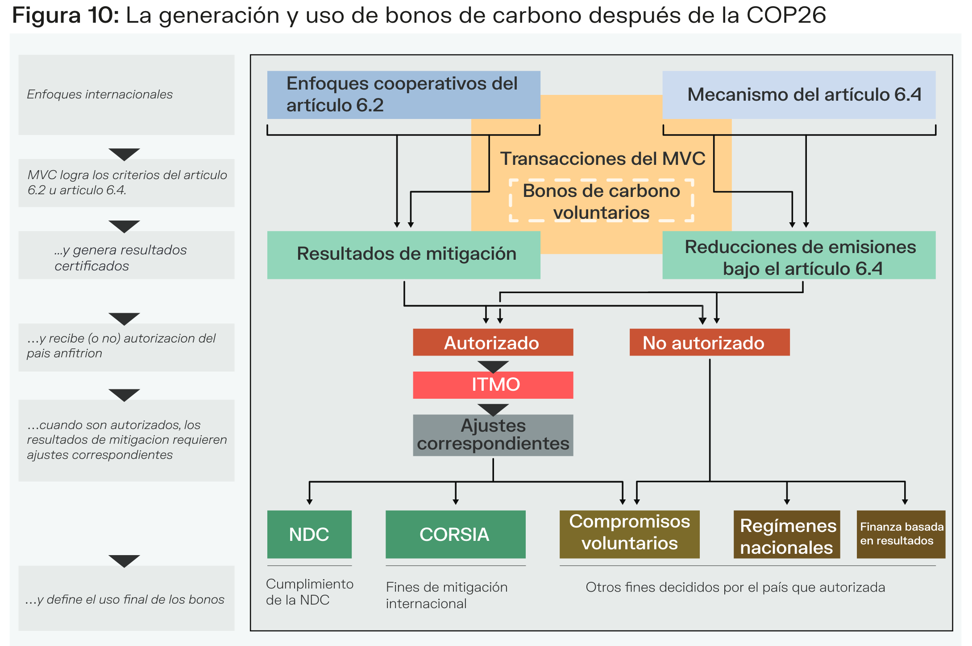
¿Qué pasó en la COP 26?
Notes:
Pag 48 vcm…
Aún está por verse cómo se desarrollará la interacción entre la VCM y el Artículo 6. La situación actual permite flexibilidad: los VCM pueden contar para los compromisos de NDC o incluso convertirse en ITMO si obtienen autorización.
TRANSICIÓN DEL MECANISMO DE DESARROLLO LIMPIO AL ARTÍCULO 6.4 Establecido en 1997 mediante el Protocolo de Kioto, el MDL ha desempeñado un papel fundamental en el desarrollo de los mercados de créditos de carbono. Es el mecanismo de acreditación de carbono más grande del mundo, con alrededor de 8.000 proyectos registrados y más de 2.300 millones de reducciones certificadas de emisiones (CER) emitidas.
En la COP21, los países acordaron establecer un nuevo mecanismo en virtud del artículo 6.4 del Acuerdo de París. Entre las cuestiones más apremiantes estaba la de determinar la relación entre las actividades del MDL y el nuevo mecanismo. En la COP26, los países acordaron que las reducciones de emisiones logradas después de 2020 a partir de proyectos del ****MDL no podrían emitirse como CER, pero los proyectos del MDL serían elegibles para solicitar la transición al nuevo mecanismo del Artículo 6.4, una vez que los procesos pertinentes estuvieran en marcha.****
El resultado de la COP26 creó una brecha de oferta para las reducciones de emisiones posteriores a 2020 a partir de los mecanismos internacionales de acreditación. Cuanto más rápido entre en funcionamiento el mecanismo del Artículo 6.4, más corta será la duración de la brecha.
***Los gobiernos están comenzando a implementar marcos nacionales y establecer estructuras institucionales para apoyar su participación en el Artículo 6. Para muchos países, participar en el Artículo 6 implicará mucha más preparación que la que requería el Protocolo de Kyoto, donde las responsabilidades del país anfitrión eran limitadas. Según el Artículo 6, la participación puede implicar la adopción de legislación nacional, el establecimiento de acuerdos institucionales, el desarrollo de infraestructura para registrar y gestionar información sobre las ITMO y el cumplimiento de nuevas obligaciones de presentación de informes.155 Algunos gobiernos han comenzado a diseñar sus políticas y marcos institucionales previstos. Estos pueden abordar cuestiones como la identificación de tipos de actividades prioritarias, el diseño de enfoques nacionales de MRV y el establecimiento de procesos para autorizar y transferir ITMO.

Slide 23
Mercados regulados y voluntarios
Parte 3 · 25 min
Precios, volúmenes y estándares

Slide 24
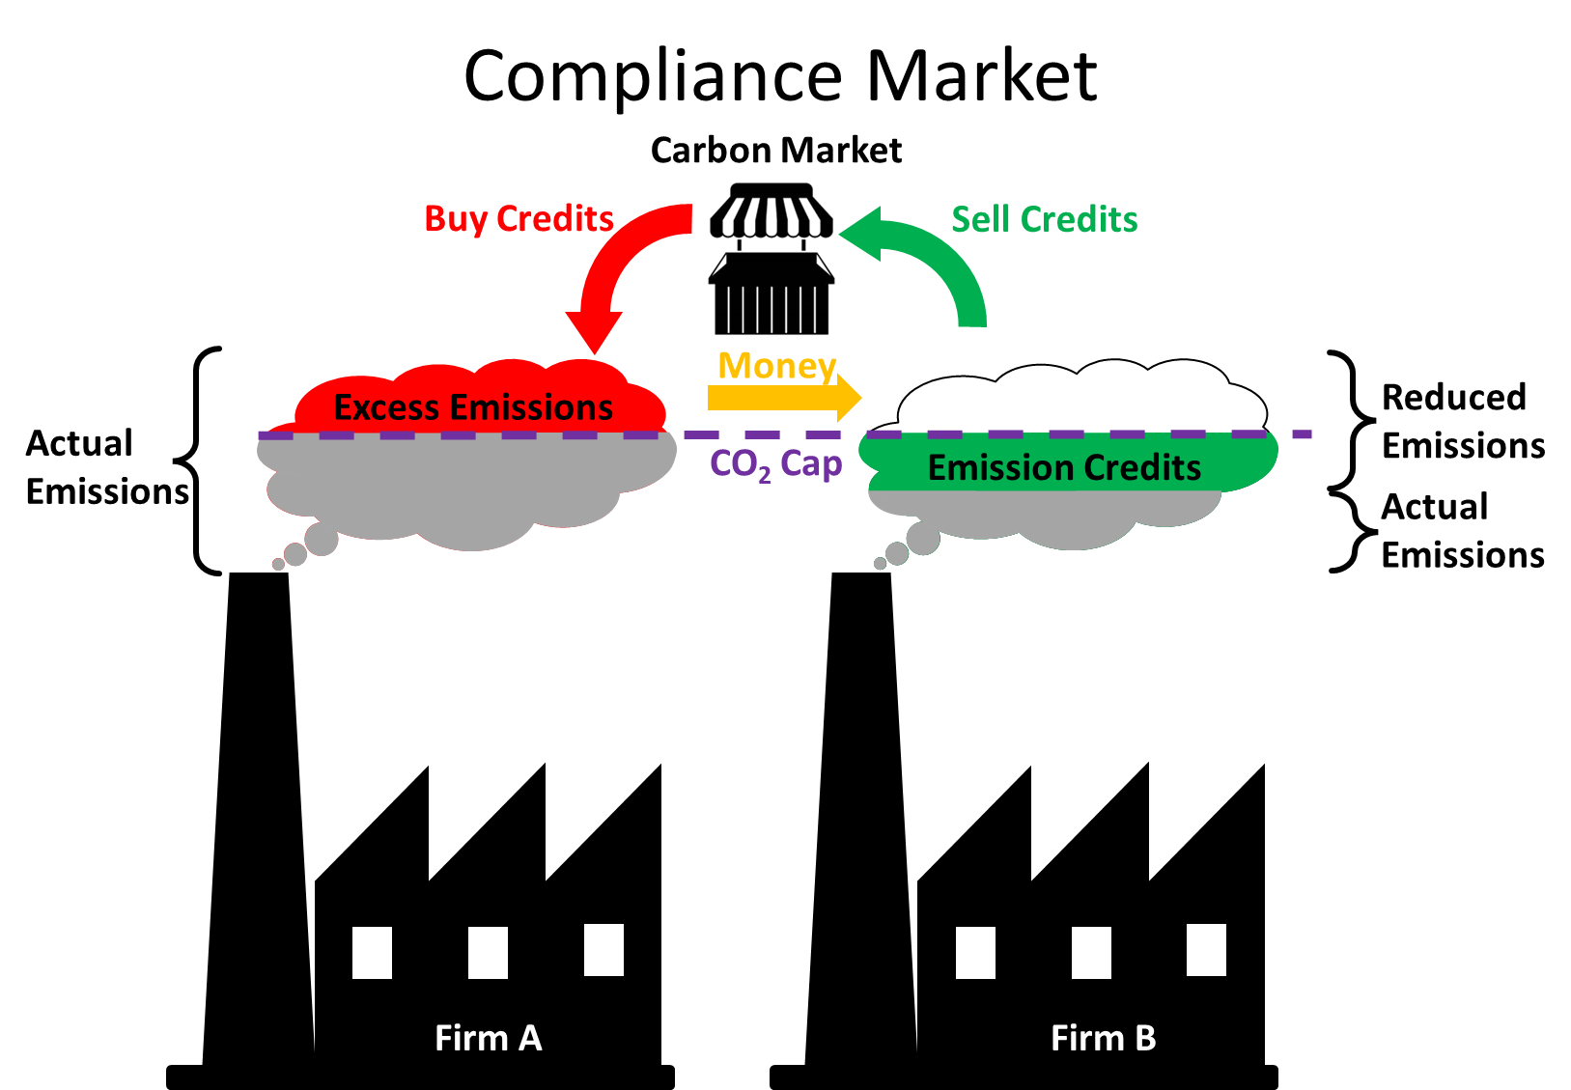
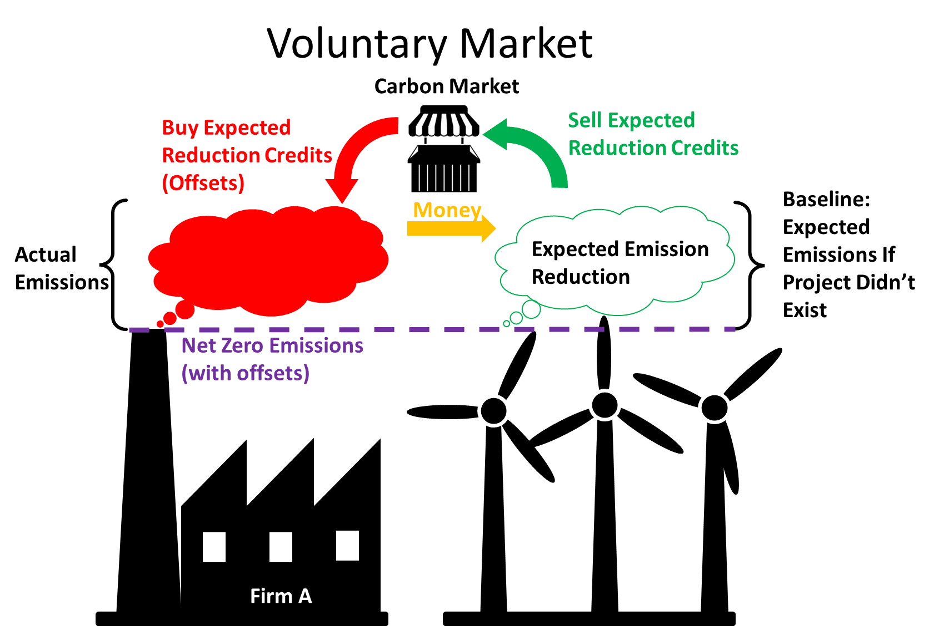
Tipos de mercados de carbono
Mercado regulado (de cumplimiento)
Mercado voluntario
La autoridad fija un tope que baja cada año. Quien emite de más compra créditos; quien reduce de más los vende.
Sin tope legal: la presión de accionistas y clientes lleva a comprar créditos de proyectos que evitan emisiones.
Los créditos del mercado regulado también pueden venderse en el voluntario.
Notes:
Cumplimiento: la empresa A emite más que el límite y compra créditos; la empresa B reduce por debajo del límite y vende el excedente. Voluntario: la empresa A no tiene límite, pero compra créditos de un proyecto que, de no existir, habría generado más emisiones (línea base menos emisiones reales) y así declara cero emisiones netas.
Piensen en un límite de velocidad. En el mercado regulado, la ley pone el límite y hay multa si lo pasas. En el voluntario no hay límite legal: reduces porque tus clientes o tus accionistas te lo exigen.

Slide 25
Mercados Regulados

Slide 26
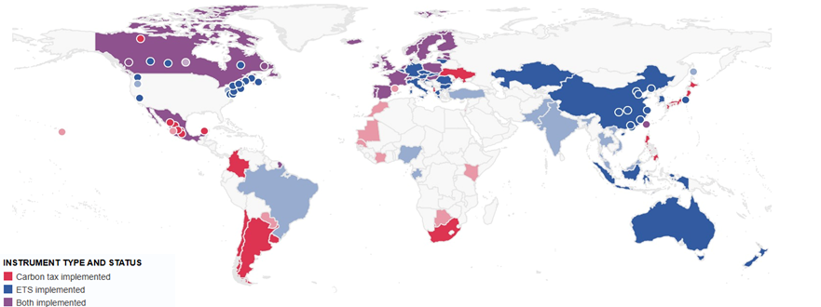
Instrumentos de precios de carbono en el mercado regulado, 2024.
Fuente: Carbon Pricing Dashboard (WorldBank)

Slide 27
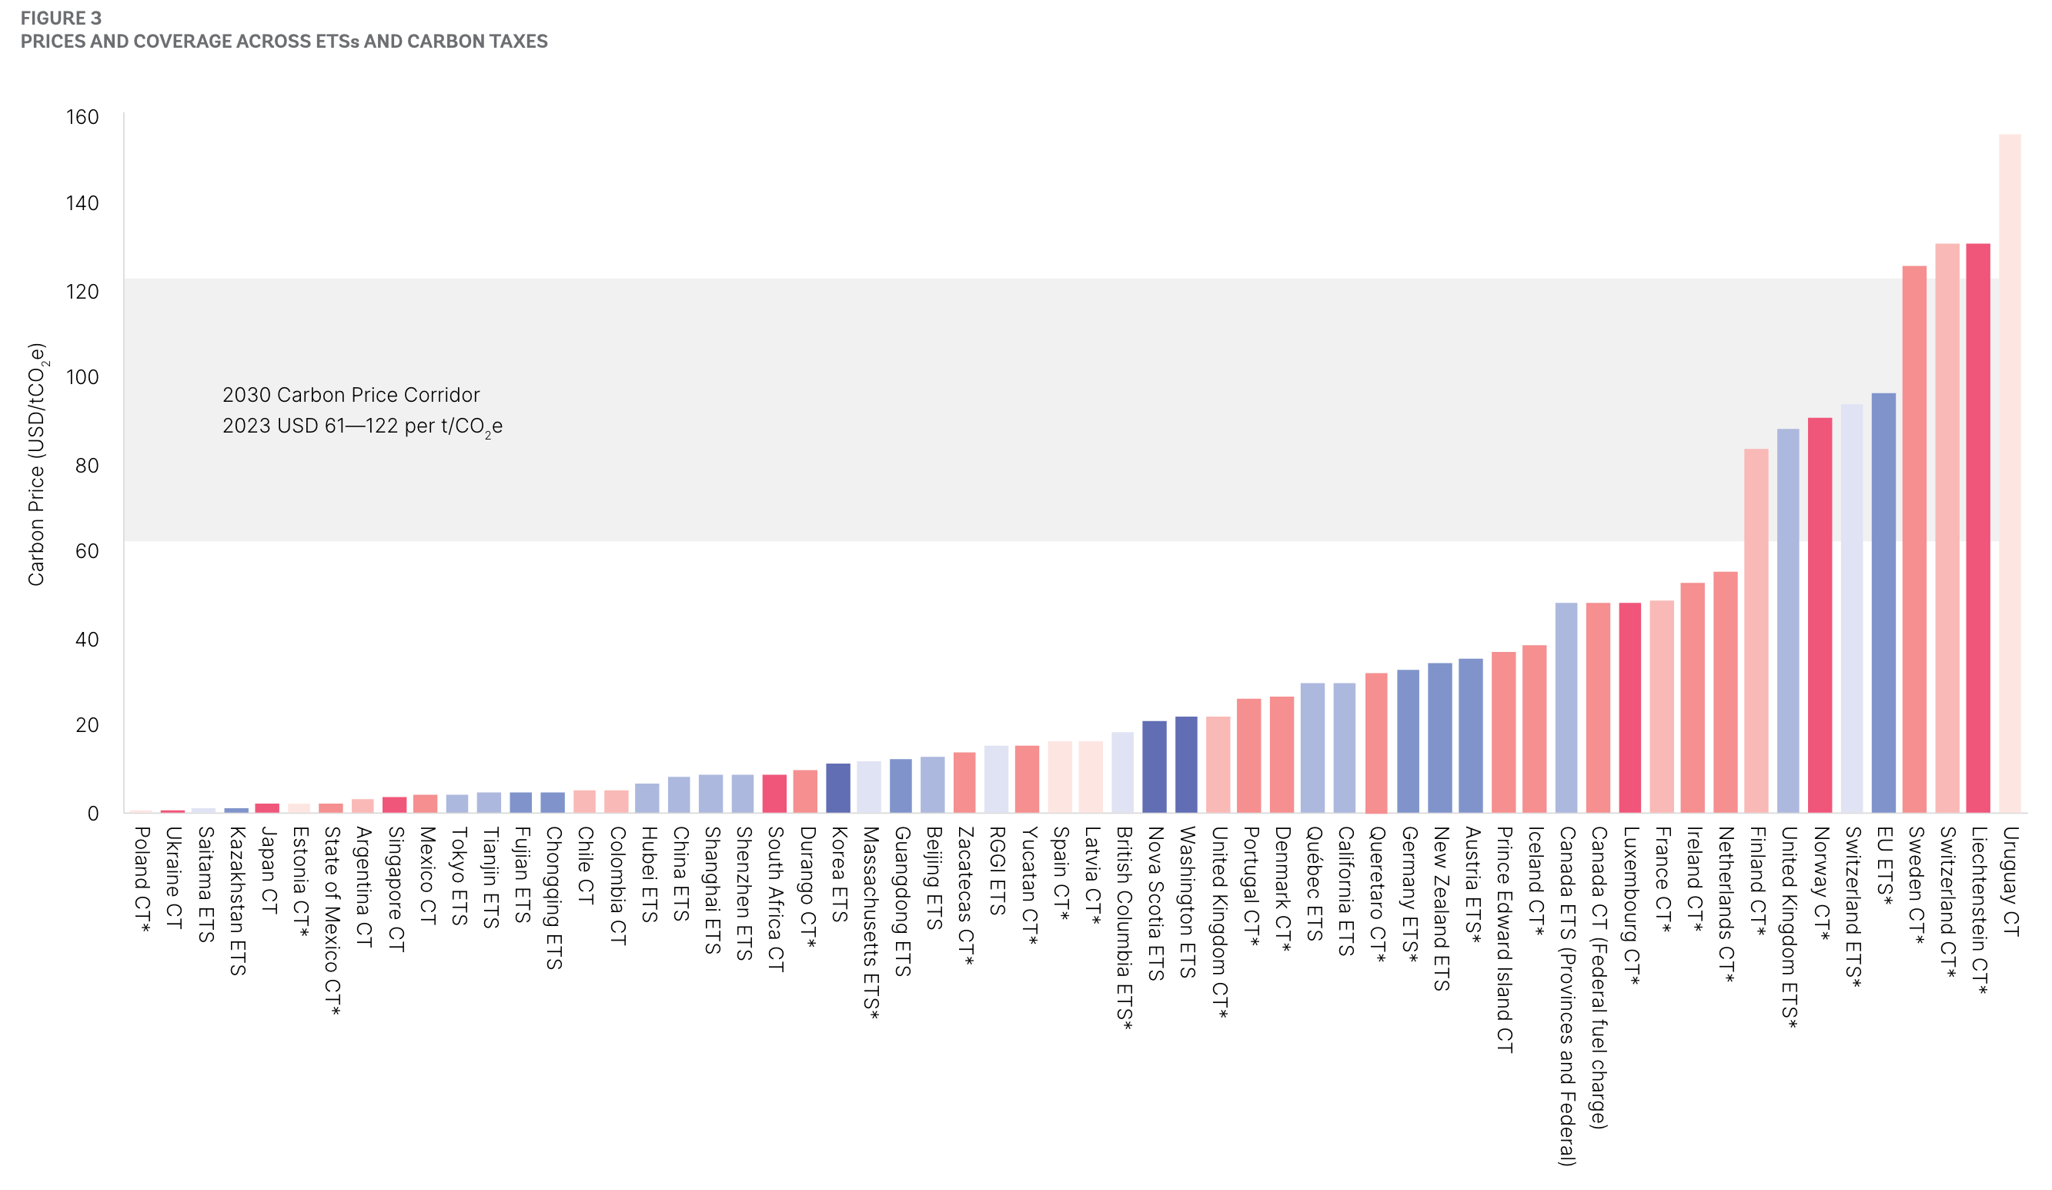
Precios del carbono en el mercado de regulado
Fuente: State and Trends of Carbon Pricing 2023. World Bank Group
Notes:
In 2017, Joseph Stiglitz and Nicholas Stern led a report of the High-Level Commission on Carbon Prices. This report recommended that direct carbon price levels must reach at least USD 40 to USD 80/metric ton of carbon dioxide equivalent (tCO2e) in 2020 and USD 50 to USD 100/tCO2e in real terms (in 2017 USD) by 2030 (or USD 61–122 by 2030 in 2023 terms) to limit global warming to below 2°C, provided a supportive policy environment is in place.

Slide 28
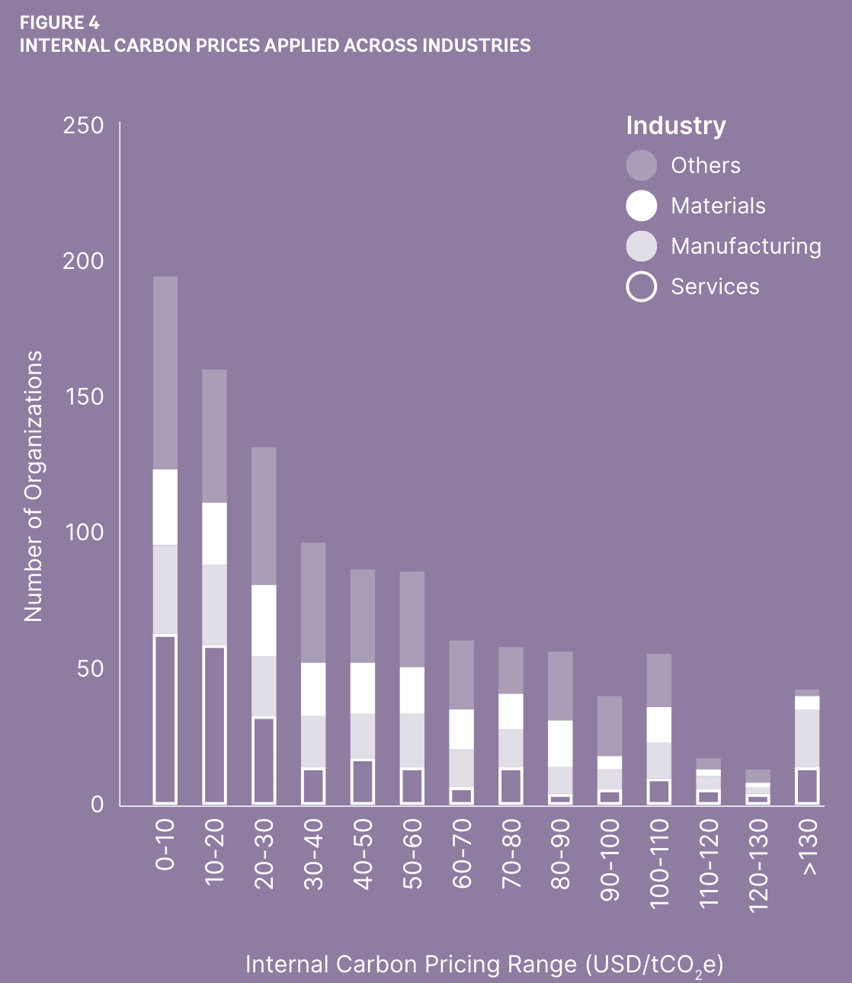
Precios internos del carbono
Precio que una empresa se asigna voluntariamente por tonelada de CO₂e para decidir inversiones y gestionar el riesgo climático.
Precio sombra
Tarifa interna
Precio teórico que se incluye en la evaluación de proyectos; no hay pago.
Cobro real a las unidades de negocio; lo recaudado financia reducciones.
52 %
USD 130
13 %
de estas empresas ya enfrenta un impuesto o un ETS
tope de casi todos los precios internos reportados
reporta un precio interno mayor a USD 100/t
Para discutir: ¿por qué una empresa se pone un precio sin estar obligada?
Fuente: State and Trends of Carbon Pricing 2023. World Bank Group
Notes:
Algunas organizaciones usan voluntariamente precios internos del carbono (ICP) para gestionar riesgos climáticos y prepararse para la transición. El precio sombra asigna un precio teórico por tonelada que entra en la toma de decisiones; la tarifa interna cobra a las unidades de negocio y usa el recaudo para financiar reducciones. De las empresas que reportan un ICP, cerca del 52 % ya está sujeta a un impuesto al carbono o ETS y otro 15 % espera estarlo en tres años. Los ICP van de USD 0,01 a USD 3.556/tCO₂, pero casi todos están por debajo de USD 130; 146 empresas (13 %) reportan más de USD 100. Respuestas esperadas a la pregunta: anticipar regulación futura, evitar activos varados, señal a inversionistas. Fuente: Banco Mundial, State and Trends of Carbon Pricing 2023.

Slide 29
Mercados Voluntarios

Slide 30
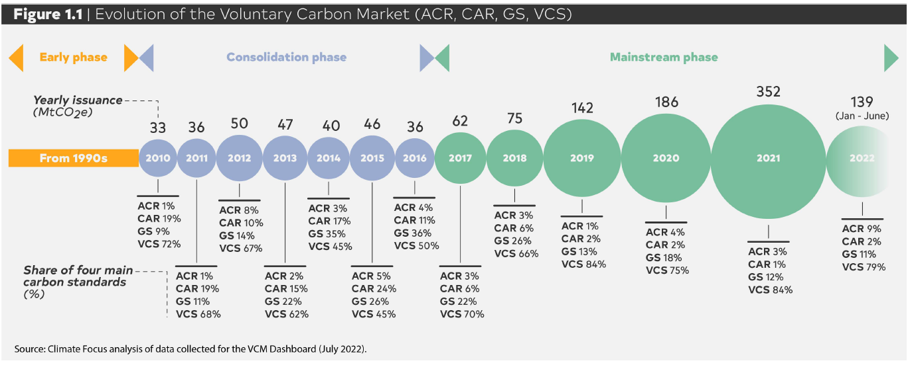
Mercado voluntario de carbono
Notes:
El Mercado Voluntario de Carbono comenzó en la década de 1990 con empresas privadas que buscaban compensar sus emisiones (“cero neto”). Hay cuatro estándares principales para los créditos de carbono., siendo Verra el más grande. El mercado surgió para llenar los vacíos creados por los sistemas formales, por ejemplo, el MDL, y ahora se está expandiendo dramáticamente a medida que empresas, organizaciones e individuos buscan reducir su huella de carbono a través de compensaciones.

Slide 31
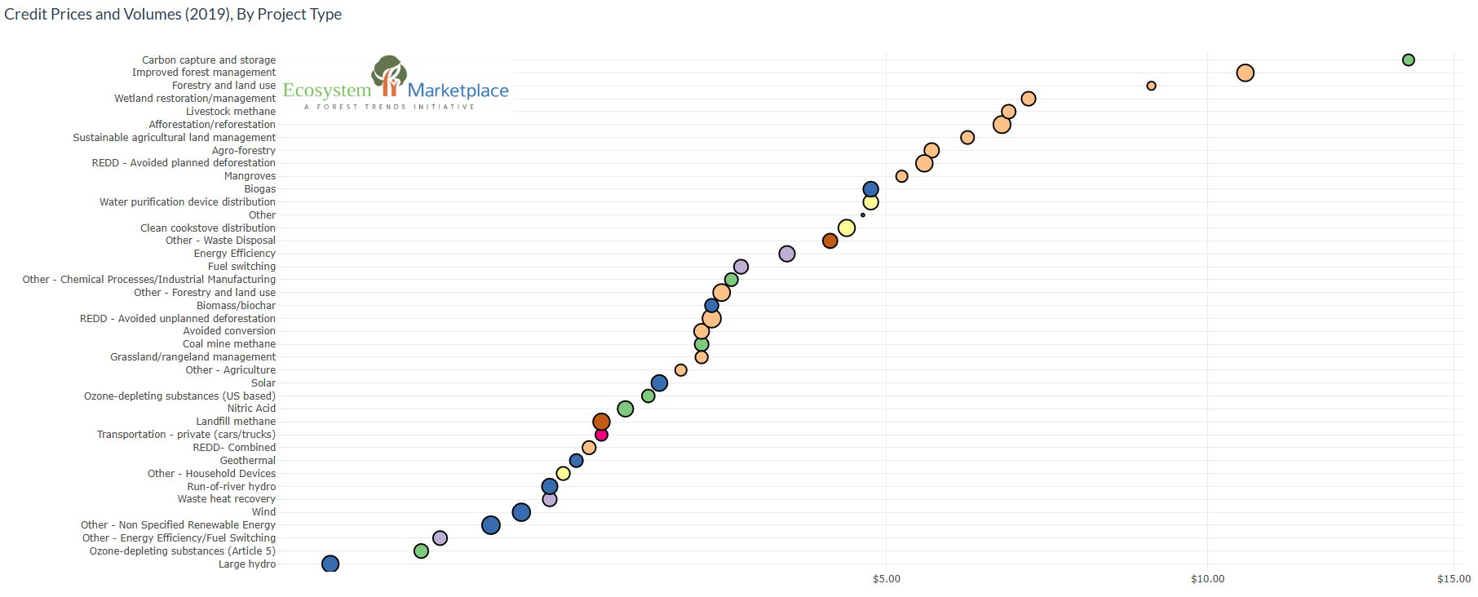
Precios de los créditos de carbono en 2019 por tipo de proyecto
Fuente: Ecosystem Marketplace’s Global Carbon Markets Data Intelligence and Analytics Dashboard (Nov, 2024).

Slide 32
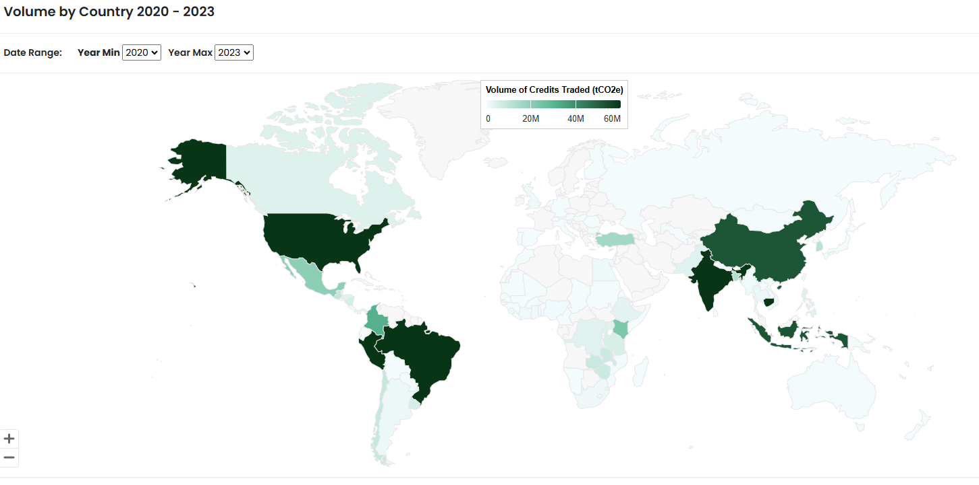
Volumen de créditos negociados en tCO2.

Slide 33
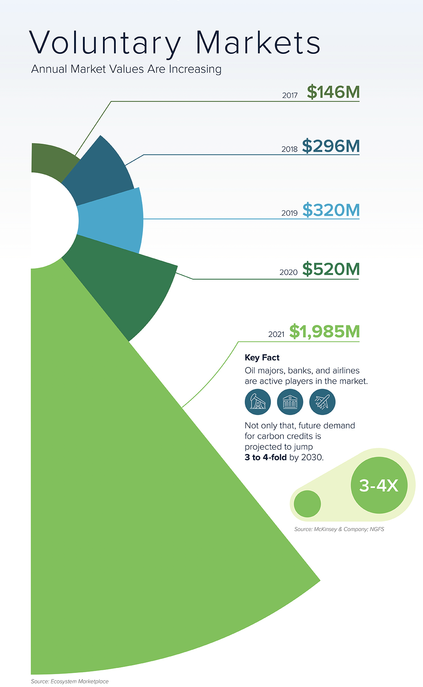
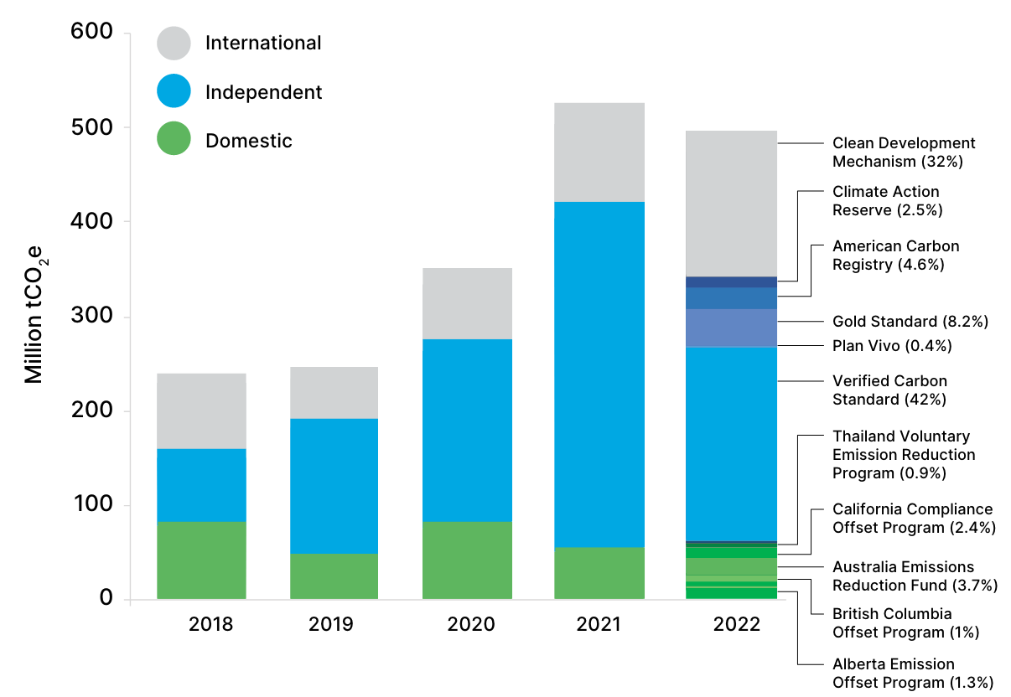
Mecanismos y estándares de acreditación independientes.
Notes:
La oferta de créditos de carbono está representada por emisiones de mecanismos de crédito de carbono (ver Anexo A), incluidos mecanismos de crédito internacionales establecidos bajo tratados internacionales, como el Protocolo de Kyoto y el Acuerdo de París;xxv mecanismos de crédito nacionales establecidos por gobiernos regionales, nacionales o subnacionales. como el Programa de Compensación de Cumplimiento de California; y mecanismos de acreditación independientes (o estándares independientes), que incluyen estándares y mecanismos de acreditación administrados por entidades no gubernamentales independientes, por ejemplo, Verified Carbon Standard (VCS) y Gold Standard de Verra. La demanda de créditos de carbono proviene de diversas fuentes. La demanda voluntaria consiste en entidades (en su mayoría privadas) que compran créditos de carbono para cumplir objetivos voluntarios o afirmaciones verdes. La demanda de cumplimiento internacional incluye países que buscan créditos que representen reducciones de emisiones en otros países para ayudar a cumplir sus propios compromisos de reducción de emisiones, como los establecidos bajo el Acuerdo de París, y aerolíneas que compran créditos elegibles para cumplir con sus obligaciones establecidas bajo el Esquema de Reducción y Compensación de Carbono para Internacionales. Aviación (CORSIA). La demanda de cumplimiento interno proviene de empresas que buscan créditos para cumplir con sus obligaciones bajo una ley nacional, generalmente un sistema de comercio de emisiones (ETS) o un impuesto al carbono. En estos casos, existen interacciones entre las señales de precios y los incentivos de reducción de emisiones proporcionados a través del impuesto al carbono o la política ETS y los créditos de carbono. La demanda también puede provenir del financiamiento climático basado en resultados, donde los gobiernos u organizaciones internacionales incentivan la acción climática mediante la compra de créditos de carbono. Este enfoque difiere de la gran mayoría de la financiación pública para el clima, que se proporciona por adelantado. Las reducciones de emisiones logradas ayudan a los países receptores a cumplir sus objetivos de contribución determinada a nivel nacional (NDC) y no son reclamadas ni contabilizadas por los gobiernos u organizaciones que proporcionan la financiación.

Slide 34
Colombia
Parte 4 · 20 min
Emisiones, metas, impuesto y PNCTE

Slide 35
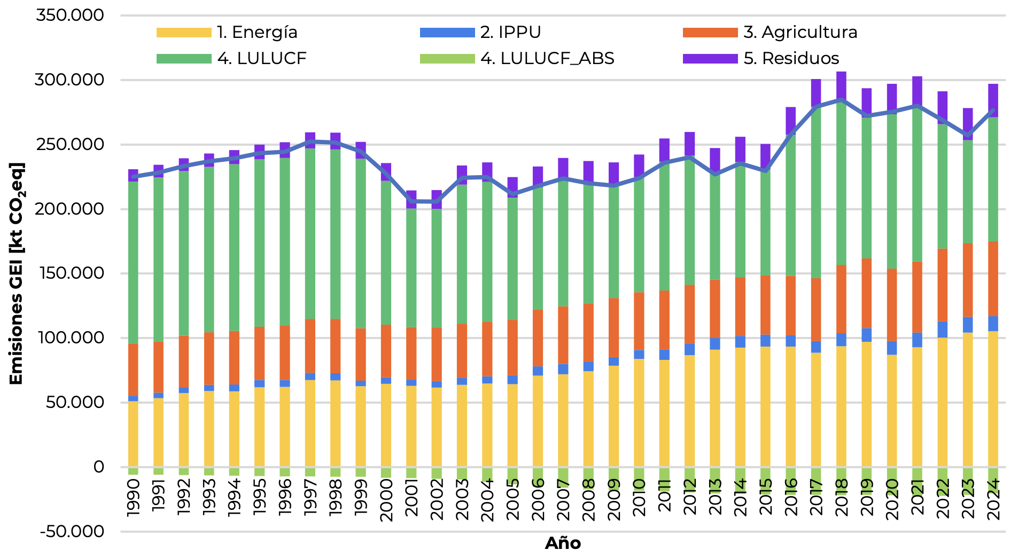
Energía: el sector que más emite y el que más crece
Participación en las emisiones netas, 2024
Evolución de emisiones y absorciones, 1990–2024 [kt CO₂eq]
38,1 %
Energía
38,1 % Energía
27,4 % LULUCF
21,0 % Agricultura
9,4 % Residuos
4,2 % IPPU
Fuente: Cuarta Comunicación Nacional de Cambio Climático y Segundo Informe Bienal de Transparencia de Colombia, figura 2-1.
Notes:
En 2024 energía aportó el 38,1 % de las emisiones netas de Colombia, seguida de LULUCF (27,4 %), agricultura (21,0 %), residuos (9,4 %) e IPPU (4,2 %). En la evolución, las barras amarillas de energía pasan de cerca de 50 mil a más de 100 mil kt CO₂eq entre 1990 y 2024: es el sector que más crece. Energía incluye la quema de combustibles en hornos, calderas y teas de las refinerías. Puente: por eso los instrumentos de precio que vienen apuntan a los combustibles fósiles. A la derecha, tres mensajes que llevan al resto del bloque:
Energía incluye la refinación.
Es el sector que más crece.
Por eso los instrumentos de precio apuntan a los combustibles fósiles.
El dato de que las emisiones de energía se duplicaron (de cerca de 50 a cerca de 105 MtCO₂e entre 1990 y 2024) lo leí a ojo del gráfico de barras de tu imagen. Por eso lleva el signo “≈”. Si tienes la tabla del informe con las cifras exactas, lo ajusto.

Slide 36

Colombia tiene varias metas de emisiones
277
169
155–161
MtCO₂e emitidas en 2024
MtCO₂e como máximo en 2030
NDC 2.0 (2020)
MtCO₂e como máximo en 2035
NDC 3.0 (2025)
Pregunta para discutir
¿Con qué instrumento se cumple esta meta al menor costo?
Fuentes: MinAmbiente, NDC 3.0 (dic. 2025); Enerdata (2025).
Notes:
Colombia emitió 276,7 MtCO₂e netas en 2024 (BTR2). La NDC 2.0 fija un máximo de 169,44 Mt en 2030 (51 % menos que el escenario tendencial de 345,8 Mt) y la NDC 3.0 un rango de 155–161 Mt en 2035. Pregunta para la clase: con costos marginales de abatimiento heterogéneos e inciertos, ¿impuesto, cupos o ambos?

Slide 37
Lo que hoy cuesta emitir en Colombia
Instrumento | Norma | Estado
Impuesto al carbono | Ley 1819/2016 y Ley 2277/2022 | Vigente
No causación | Dec. 926/2017, mod. Dec. 446/2020 | Vigente, tope 50 %
PNCTE (cap and trade) | Ley 1931/2018 y Dec. 969/2026 | Reglas operativas pendientes
MRV y RENARE | Res. 1447/2018 | Revocado oct. 2026
Tarifa 2026
$29.070
por tonelada de CO₂e
Gas natural: $44,73/m³
ACPM: $237,34/gal
Fuel oil: $337,50/gal
Fuentes: DIAN Res. 000003/2026; Dec. 0969/2026; ICAP (2026). El nuevo Gobierno anunció revisión de las normas de mercados.
Notes:
Cada m³ de gas que no se quema en hornos, calderas o teas es impuesto evitado. Presentar el PNCTE como "diseño aprobado, reglas operativas pendientes". La refinería sería probable agente regulado.

Slide 38
¿En qué va la regulación del mercado de carbono?
2018
Sep. 2024
4 ago. 2026
Oct. 2026
2027–2029
2030–2031
Ley 1931 crea el PNCTE
Borrador del decreto del PNCTE a consulta
Dec. 969 (PNCTE) y Dec. 973 (mercados)
Se revoca el Dec. 973; el 969 sigue vigente
Fase 1 piloto (inicio en duda)
Fase 2: 100 % de las reglas
Lo que falta para que el PNCTE opere
Lo que anunció el nuevo Gobierno
Definir agentes regulados y umbral (debía salir 6 meses antes de la fase 1)
Cronograma de la fase 1 (segundo semestre de 2026)
Tope anual, reglas de subasta y precio inicial
Reglas para el 3,3 % de cupos a proyectos de no regulados
Revocó el Dec. 973 por fallas de procedimiento y hará un nuevo marco con consulta pública
Propondrá al Congreso volver al 100 % de no causación del impuesto
Sin anuncio oficial sobre el Dec. 969 (a octubre de 2026)
Fuentes: Decreto 0969 de 2026 (arts. 2.2.9.14.10, .16, .20, .22, .25, .26); MinAmbiente, 29 sep. 2026; Ámbito Jurídico, 9 oct. 2026.
Notes:
Estado a octubre de 2026. El PNCTE tiene ley (1931 de 2018) y decreto (969 de 2026), pero no reglas operativas: falta saber quién queda regulado, el tope, las subastas y el precio inicial. El decreto exige definir agentes regulados al menos seis meses antes de la fase 1 (que empieza el 1 de enero de 2027), plazo que ya había vencido cuando se expidió, por eso el inicio está en duda. El Decreto 973, que regulaba los mercados de carbono y la no causación, fue revocado por fallas de procedimiento (sin concurrencia de Hacienda, conceptos pendientes y cambios sin nueva consulta). El Gobierno propondrá restablecer la no causación al 100 %. Pregunta para la clase: ¿qué señal envía al mercado la incertidumbre regulatoria sobre el precio esperado de los cupos y las decisiones de inversión?

Slide 39
¿Cómo se demuestra una tonelada reducida?
Emisiones de
línea base
−
Emisiones del
proyecto
−
Emisiones
desplazadas
=
Reducción
verificable
antes del cambio
después del cambio
leakage: fuera del proyecto
tCO₂e
Tipo de proyecto | Metodología (MDL, UNFCCC) | Qué dato necesita
Fugas de metano y COV | AM0023 · detección y reparación de fugas | Inventario de componentes y tasa de fuga medida
Gas de tea recuperado | AM0055 · gas residual en refinerías | Caudal y composición del gas a tea
Calor de desecho | ACM0012 · recuperación de energía | Energía recuperada y combustible desplazado
Cambio de combustible | ACM0009 · de carbón o líquidos a gas | Consumo y tipo de combustible antes y después
Todas piden lo mismo: línea base medida antes y datos medidos después.
Fuentes: UNFCCC, metodologías del Mecanismo de Desarrollo Limpio (AM0023, AM0055, ACM0012, ACM0009); el mecanismo del art. 6.4 del Acuerdo de París las está revisando.
Notes:
Para que una reducción valga como crédito, para la no causación del impuesto o para el PNCTE, debe calcularse con una metodología reconocida y verificarse. Reducción = línea base − emisiones del proyecto − fugas (leakage). Leakage no son fugas de gas: son emisiones que el proyecto provoca fuera de sus límites. Conecta con adicionalidad e información asimétrica: el desarrollador conoce su línea base mejor que el regulador. AM0023: detección y reparación de fugas. AM0055: recuperación de gas residual en refinerías. ACM0012: recuperación de energía de desecho. ACM0009: cambio de combustible a gas natural. El mecanismo del art. 6.4 está revisando estas metodologías.

Slide 40
Incentivos tributarios para adoptar tecnología
Incentivo | Qué cubre | Quién certifica
Deducción de renta (Ley 1715 art. 11) | Renovables, gestión eficiente de energía, H₂ verde y azul | UPME
Exclusión de IVA (art. 12) | Equipos y servicios de esos proyectos | UPME
Exención arancelaria (art. 13) | Maquinaria importada para esos proyectos | UPME
Depreciación acelerada (art. 14) | Activos de esos proyectos | UPME
Descuento de renta (art. 255 E.T.) | Control y mejoramiento del medio ambiente | Autoridad ambiental
Clave: el beneficio exige línea base y ahorro demostrados con medición.
Ley 1715/2014 modificada por Ley 2099/2021. Verificar porcentajes vigentes.
Notes:
Instrumentos complementarios al precio del carbono: subsidios vía impuestos para adoptar tecnología. Para economistas: comparar el costo fiscal por tonelada evitada de estos incentivos con el precio del impuesto al carbono.

Slide 41
Casos
Parte 5 · 25 min
Ecopetrol y REDD+ en el Pacífico

Slide 42



Hoja de ruta de descarbonización de Ecopetrol
2024
2025
2030
2045
2050
GEI: meta −1,6 Mt; logrado −2,25 Mt (2020–2024)
Metano −45 % · 900 MW renovables
GEI −25 % · metano −55 % · cero quemas rutinarias
Agua neutralidad
Cero emisiones netas, alcances 1 y 2
Notes:
Metas publicadas en la Estrategia 2040 de Ecopetrol, frente a 2019. La meta 2020–2024 era reducir 1,6 MtCO₂e; el resultado fue 2,25 Mt (Ecopetrol, 1 abr. 2025), y 2,8 Mt con 2025. Metano −45 % (2025) y −55 % (2030) en el segmento de producción. Las metas de largo plazo se revisan periódicamente.

Slide 43

Proyectos de Ecopetrol para reducir emisiones
Proyectos reportados por Ecopetrol
Grupo Ecopetrol, 2020–2025
Casi 2 de cada 3
Visual Mesa en Barrancabermeja
12.377 tCO₂
Optimiza en tiempo real la generación de vapor y energía.
toneladas reducidas vinieron de eficiencia energética
Captura de CO₂ en la refinería
>29.000 t/año
Se vende para bebidas, hielo seco y refrigeración.
64 % de 2,8 MtCO₂e reducidas con 445 iniciativas
Granja solar La Iguana
≈20 mil tCO₂/año
Abastecerá cerca del 10 % de la demanda eléctrica de la refinería.
≈341 mil tCO₂e
en Barrancabermeja y Cartagena: 39 iniciativas en cuatro años
Flota eléctrica de Ecopetrol
385 vehículos
En operaciones de todo el país, incluidas las refinerías.
Fuentes: Ecopetrol, Informe Integrado de Gestión 2022 (Visual Mesa) y comunicados del 4 jul. 2025 (captura de CO₂) y 26 mar. 2026 (2,8 Mt, 2020–2025); Telepetróleo, 11 mar. 2024 (341 mil t); El Frente, 11 jul. 2024 (385 vehículos, flota nacional); ABC Economía, 13 nov. 2025 (La Iguana).
Notes:
Caso empresarial: Ecopetrol reporta 2,8 MtCO₂e reducidas entre 2020 y 2025 con 445 iniciativas; el 64 % vino de eficiencia energética (comunicado del 26 mar. 2026). Pregunta para la clase: si la mayoría de las reducciones son rentables por sí mismas (eficiencia), ¿qué dice eso sobre la adicionalidad de un crédito y sobre la curva de costos marginales de abatimiento?

Slide 44
Caso REDD+

Slide 45
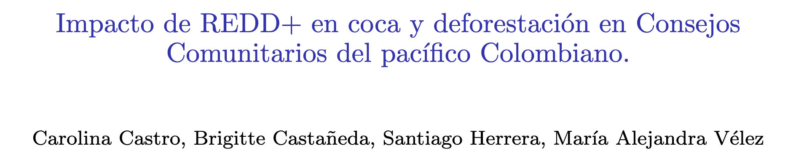
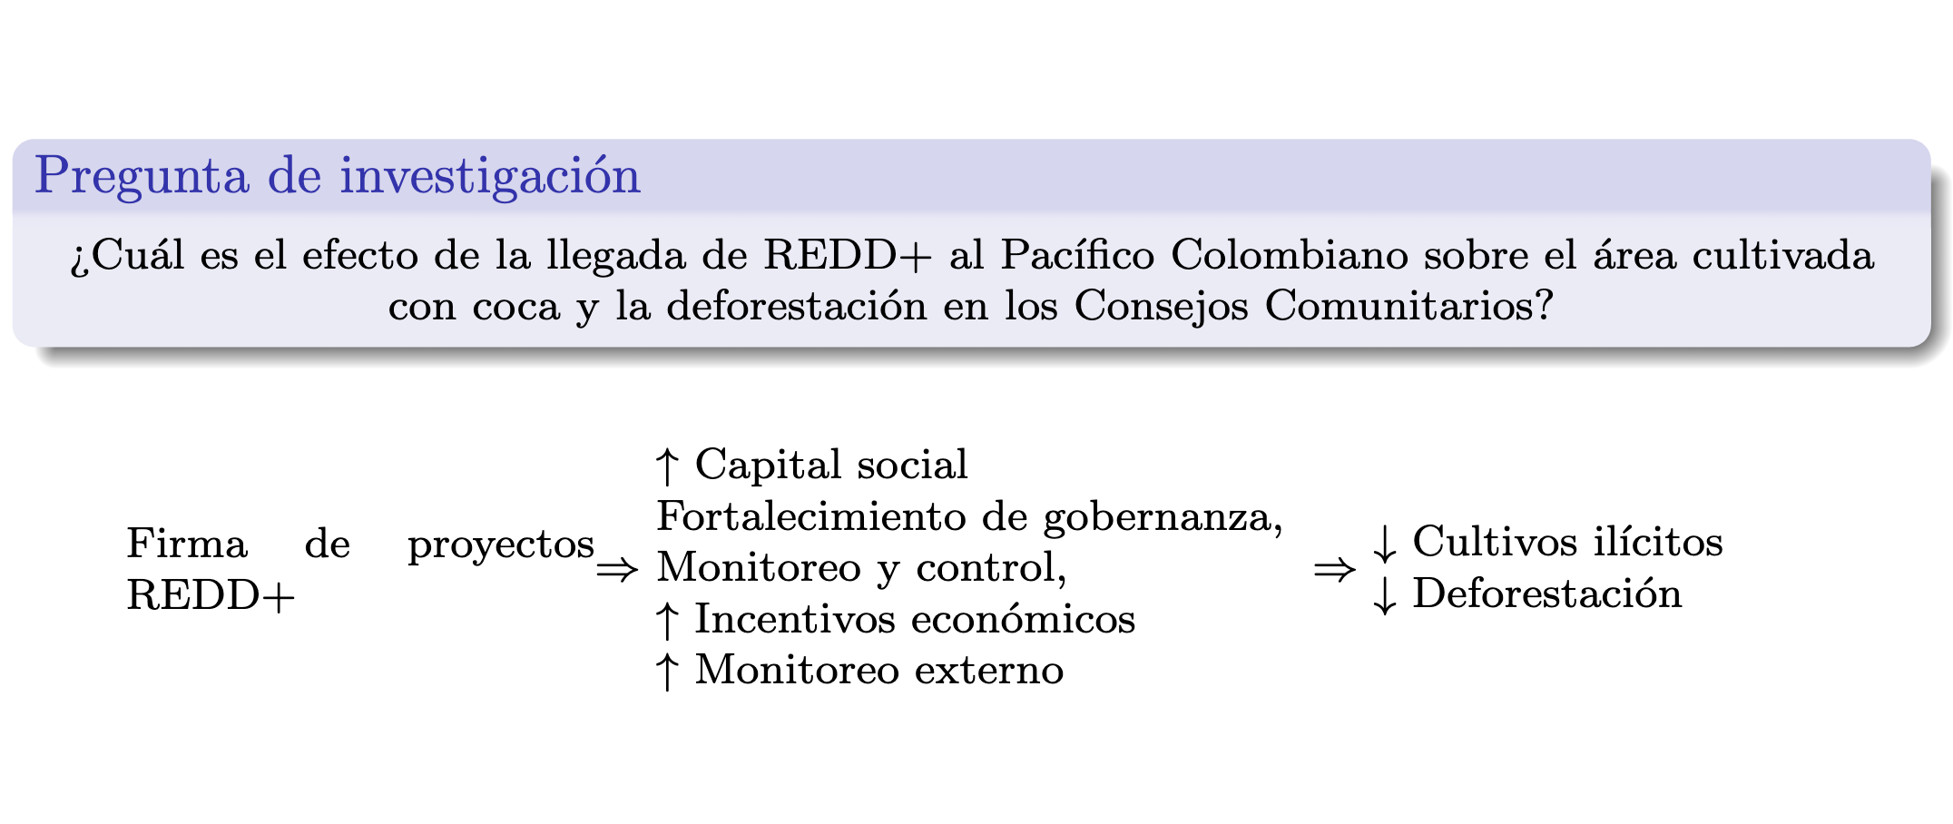

Slide 46
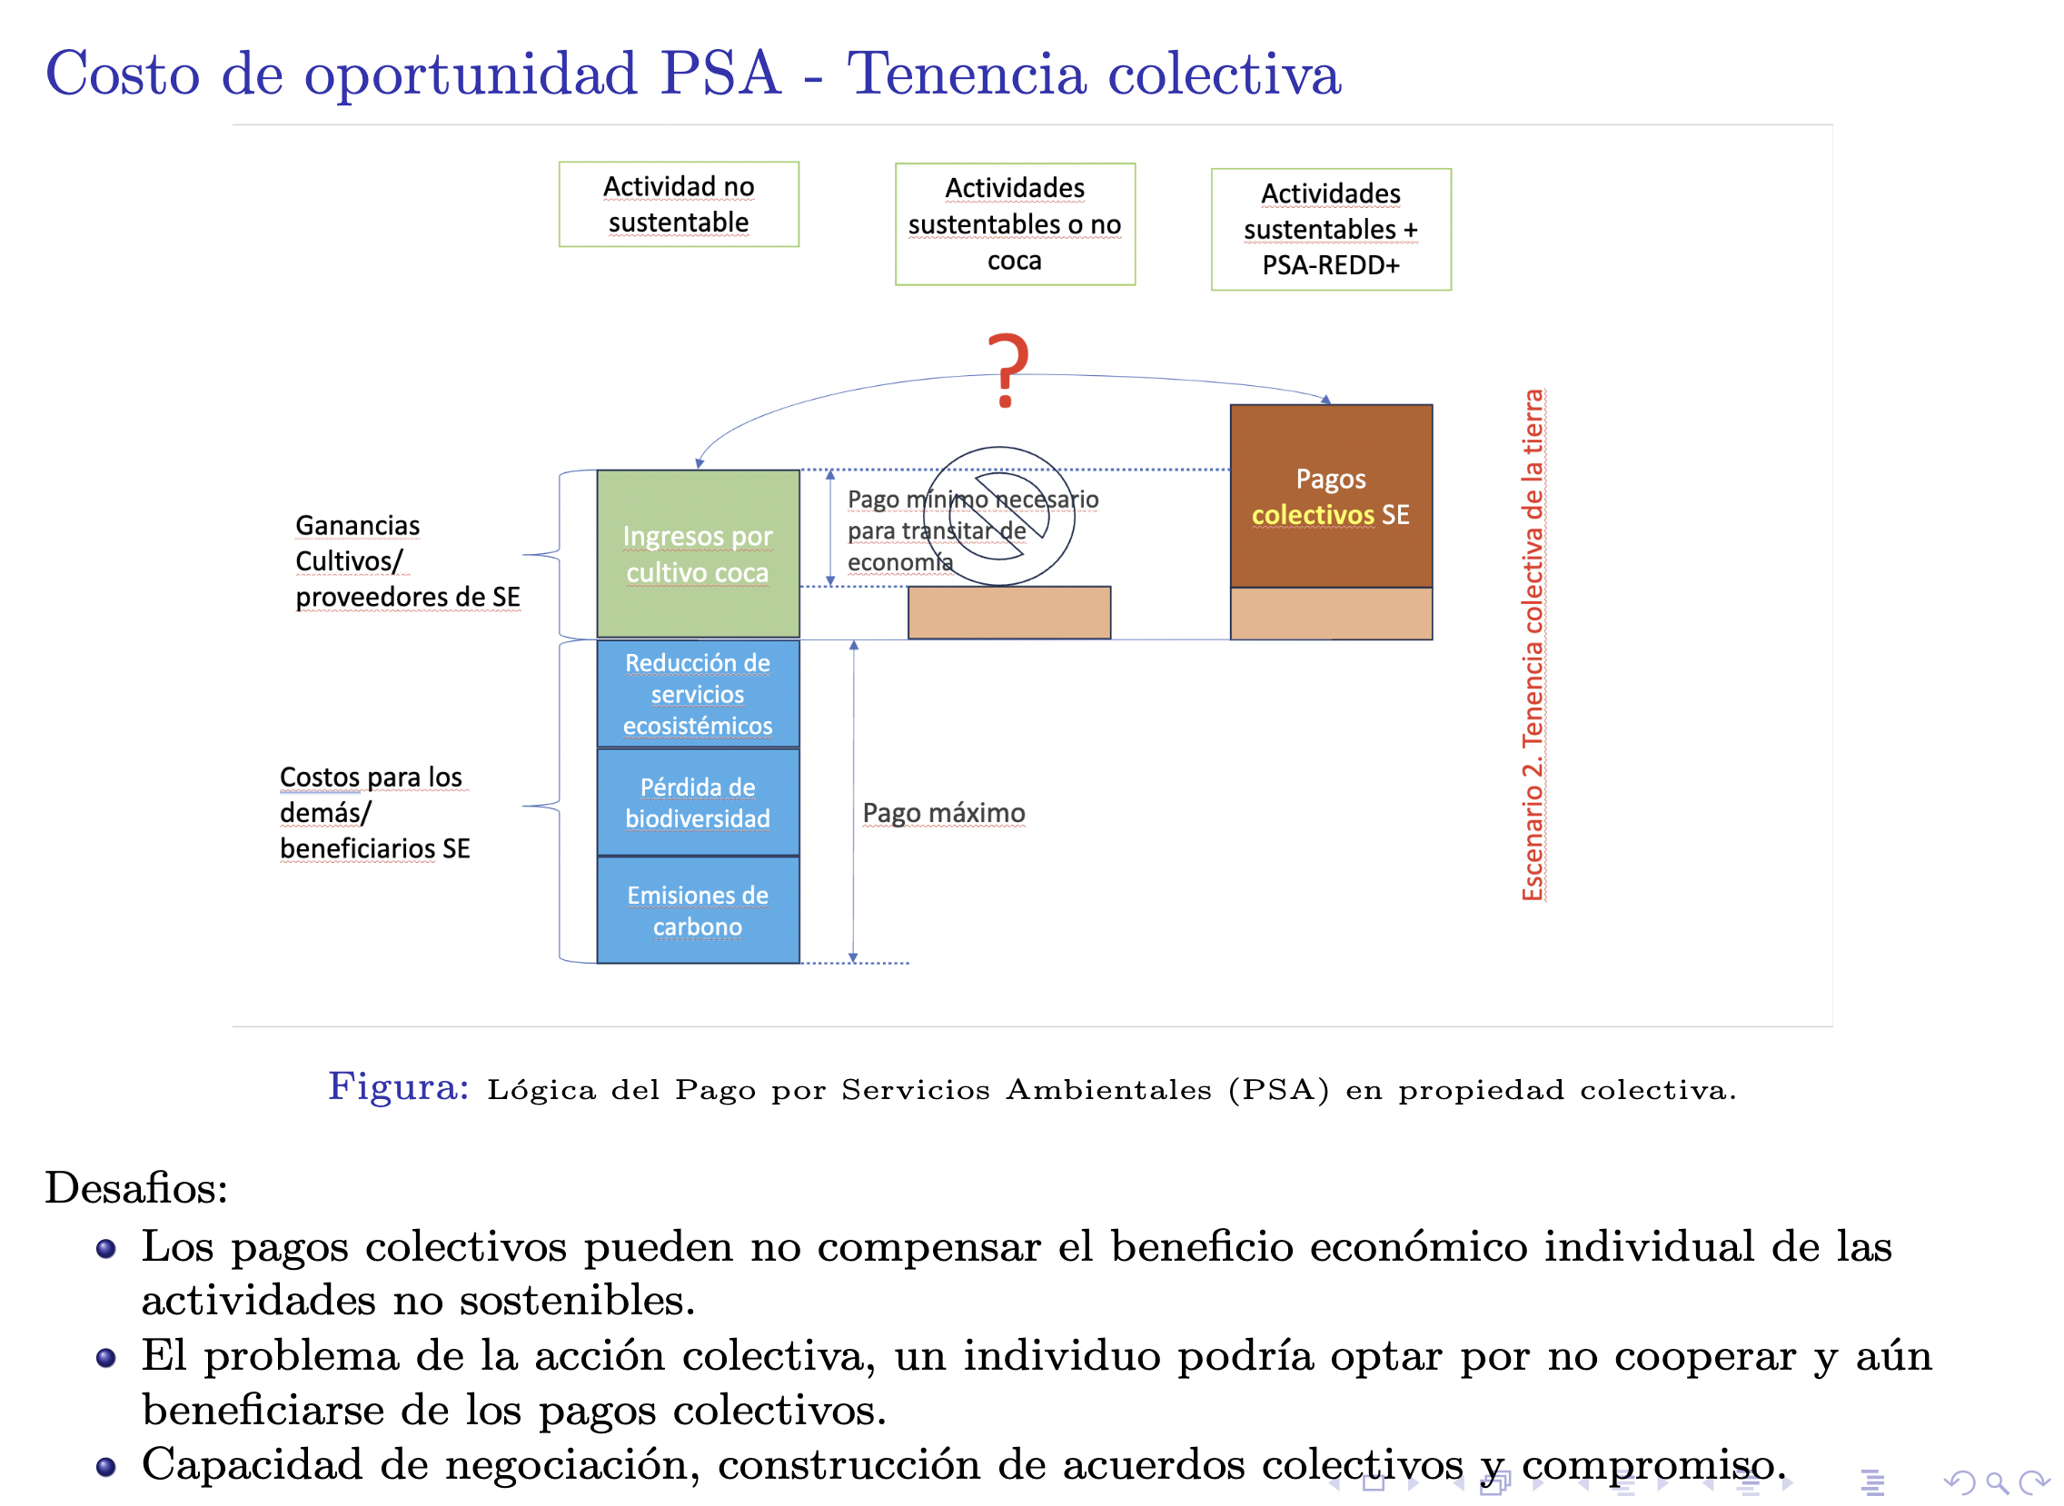

Slide 47
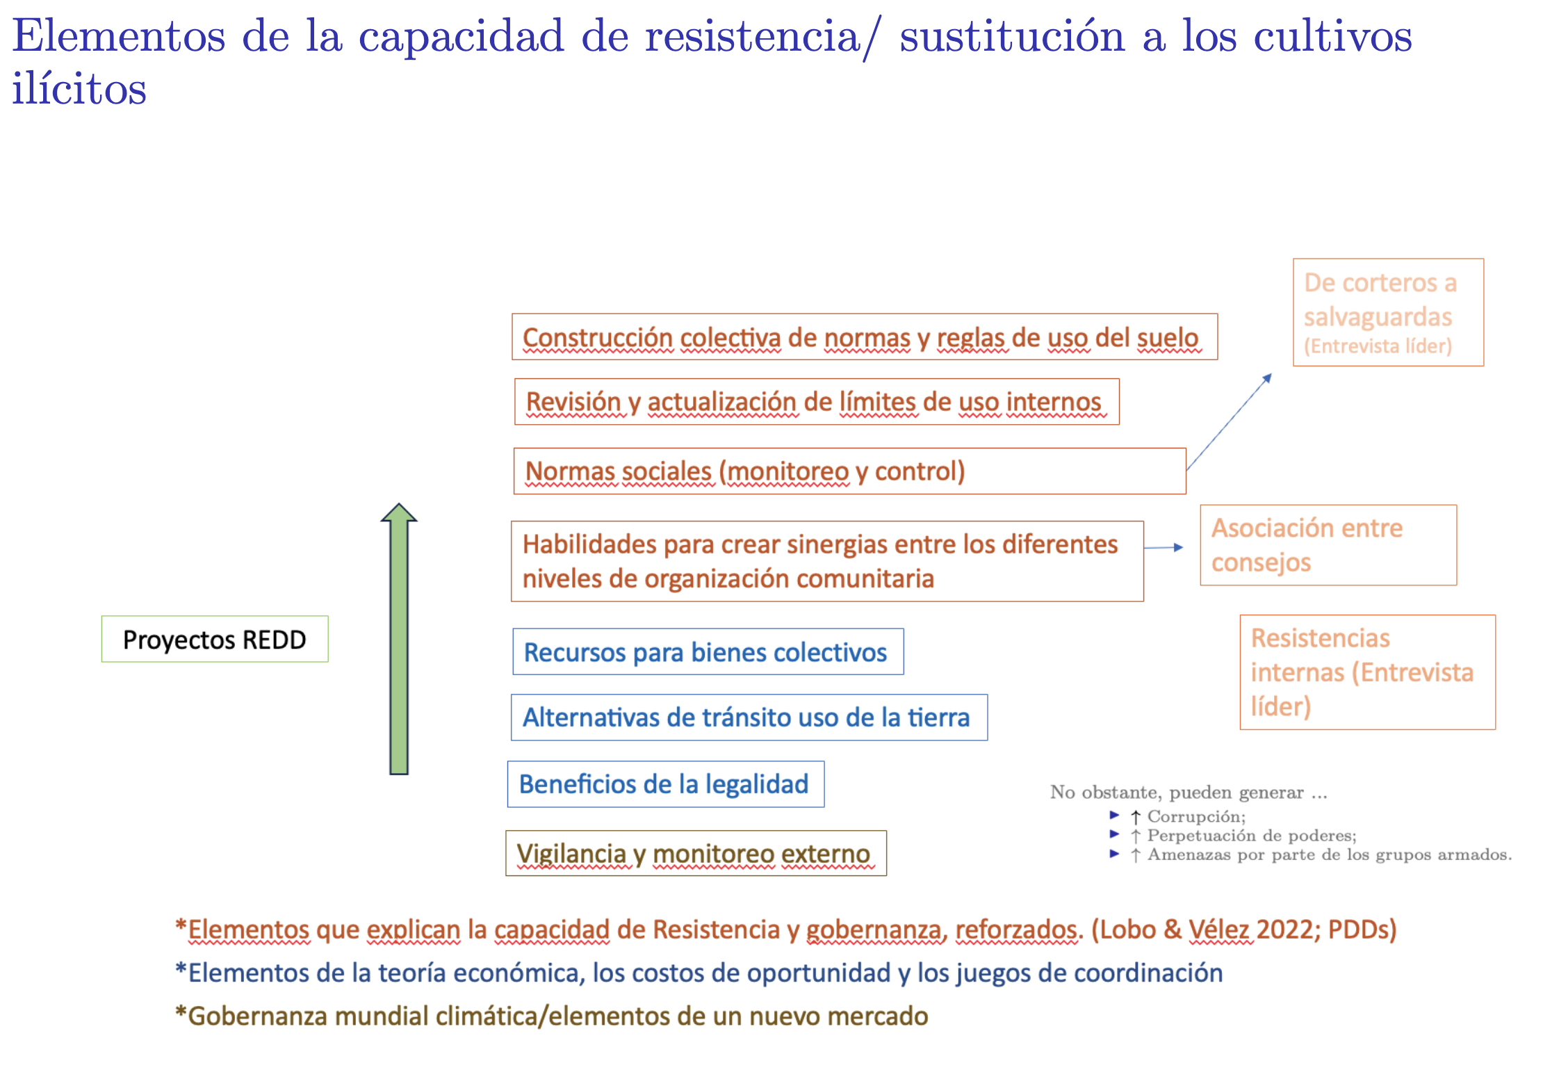

Slide 48
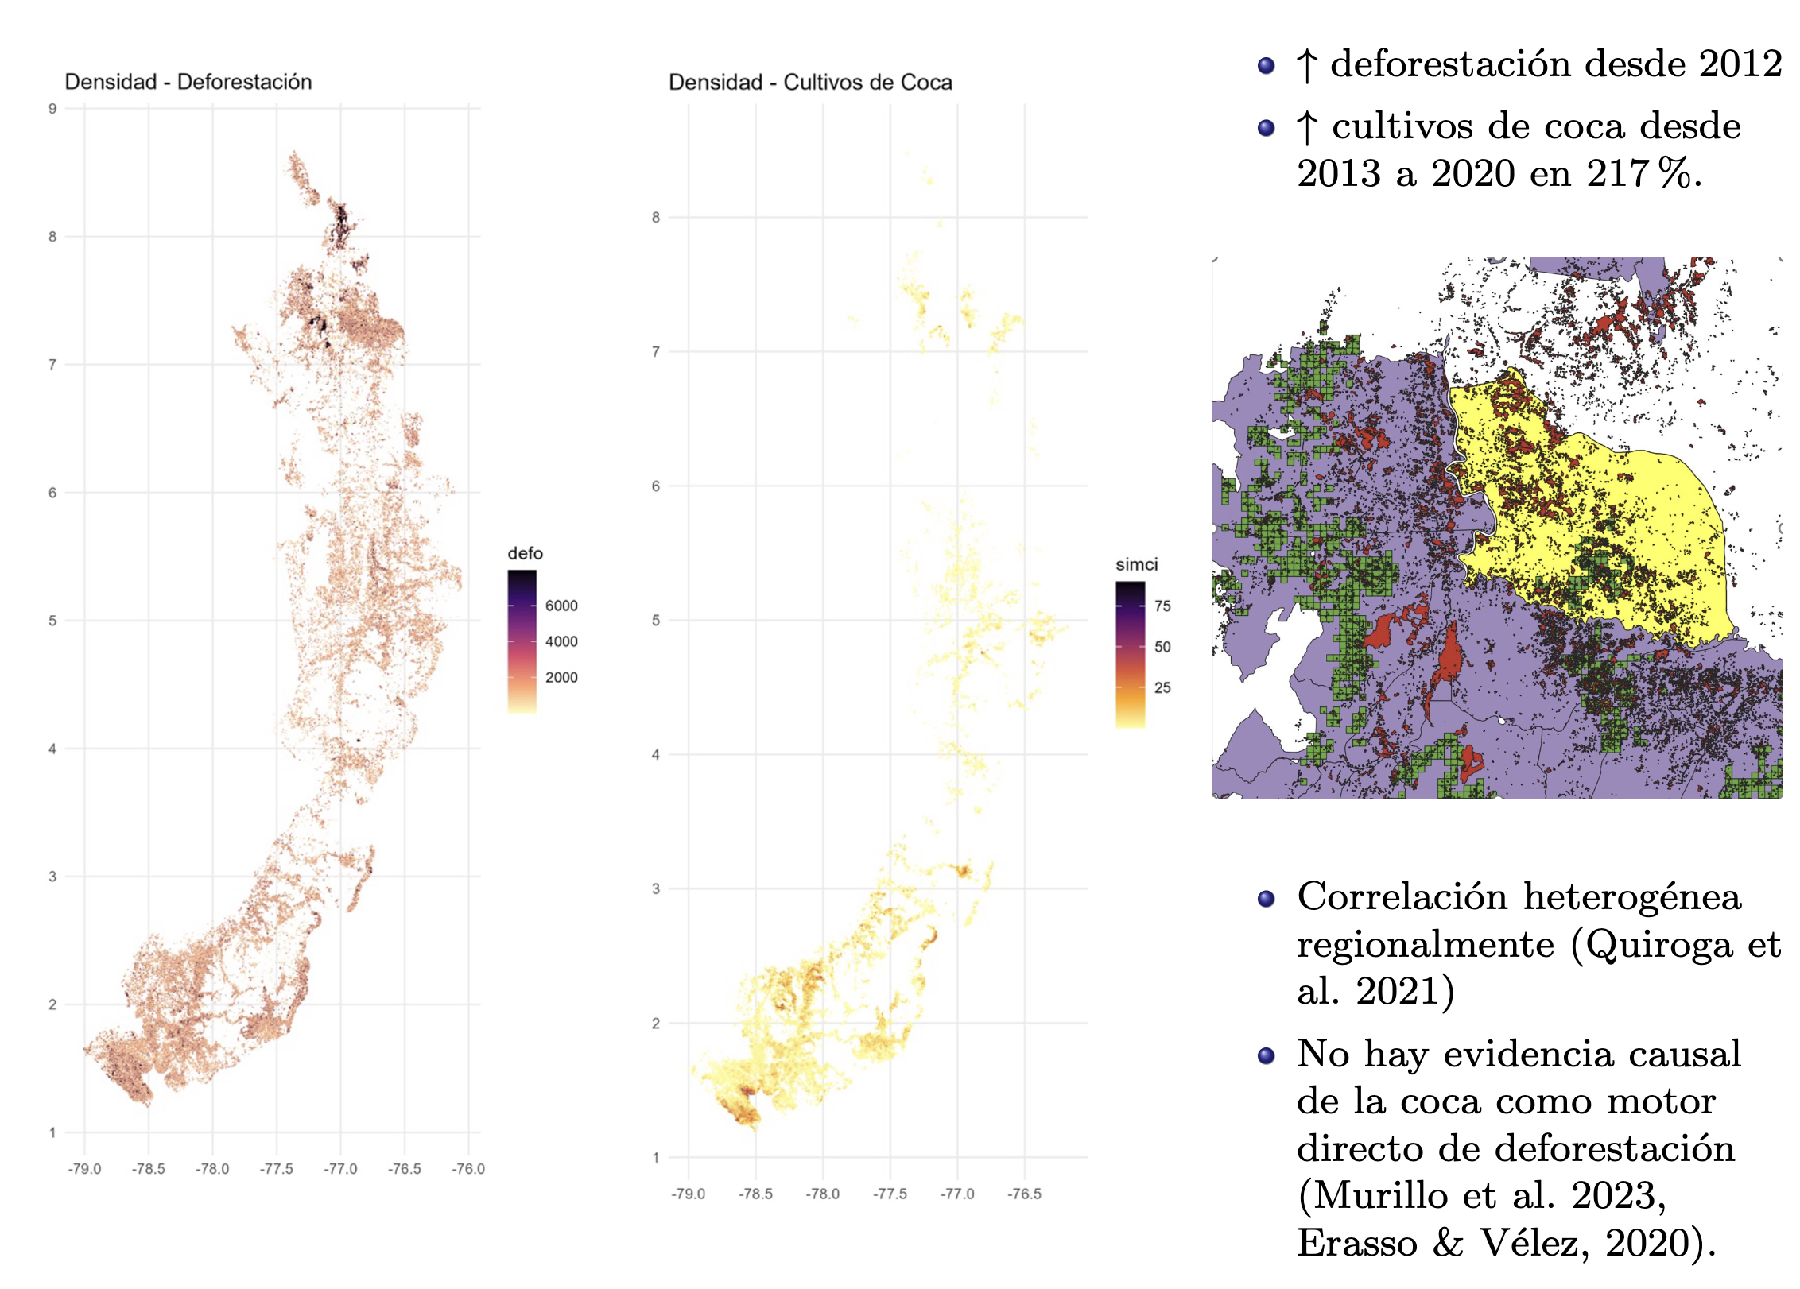

Slide 49
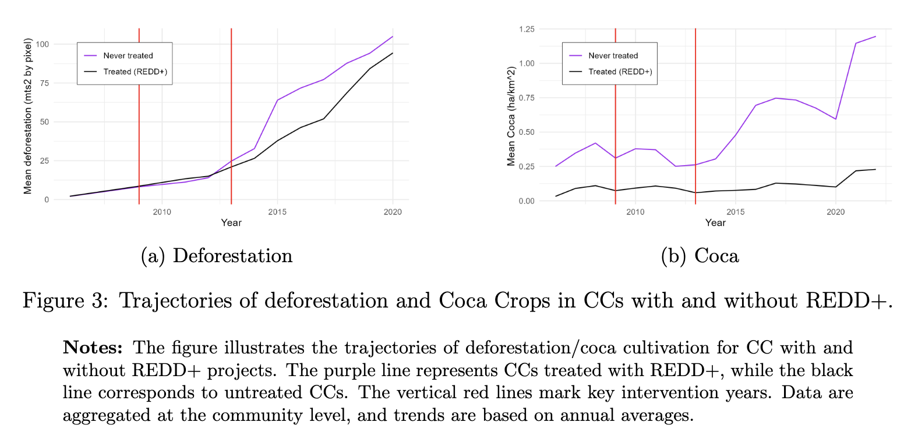

Slide 50
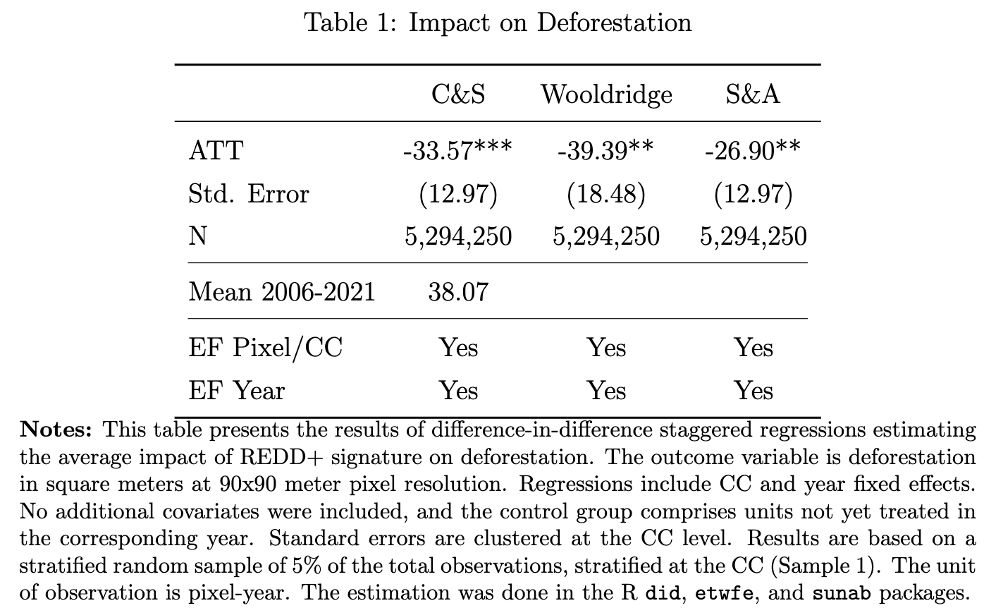
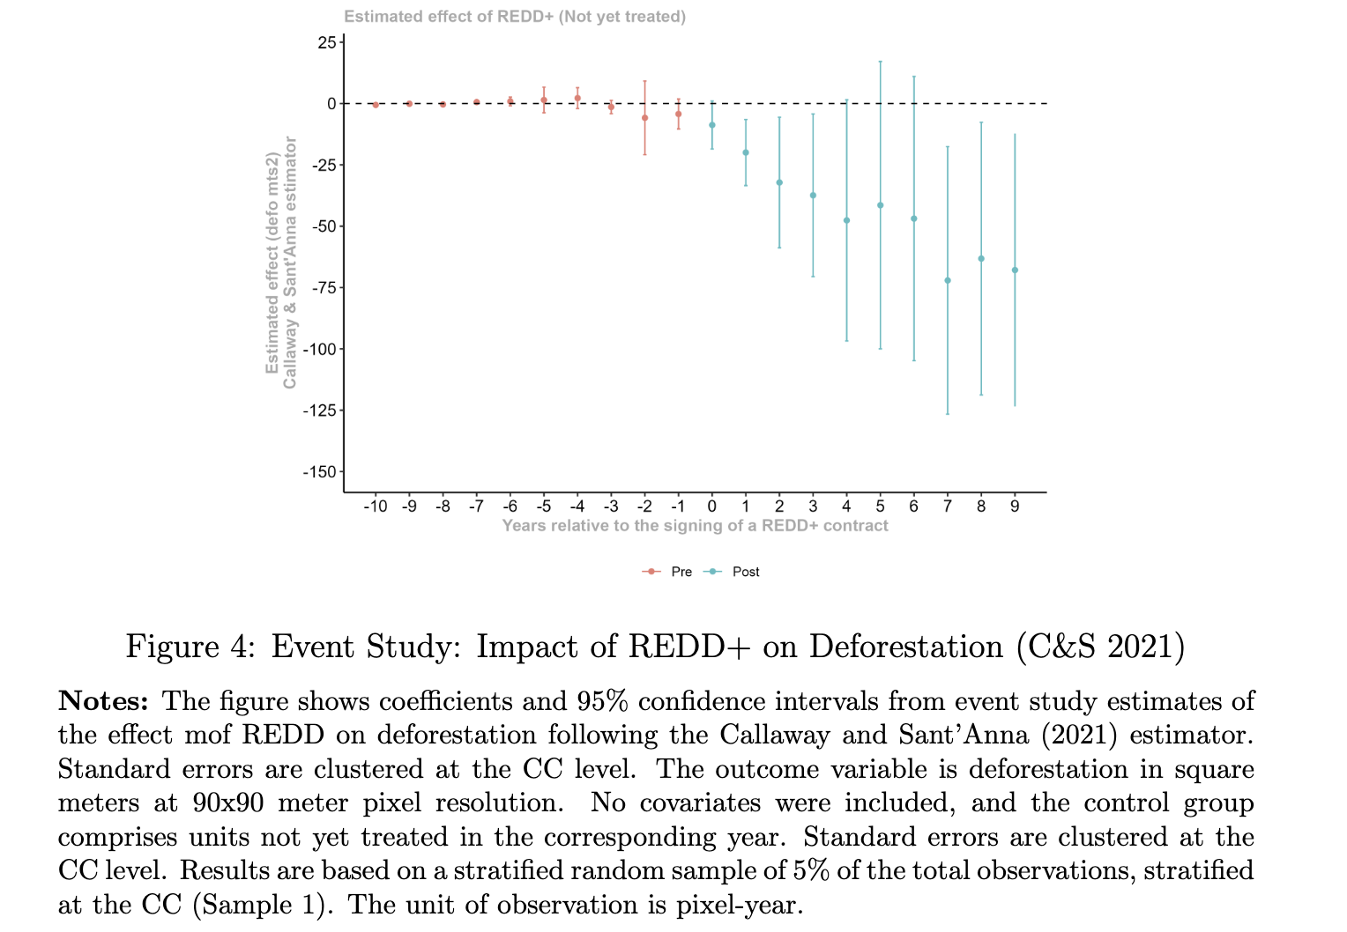
Resultados en deforestación

Slide 51
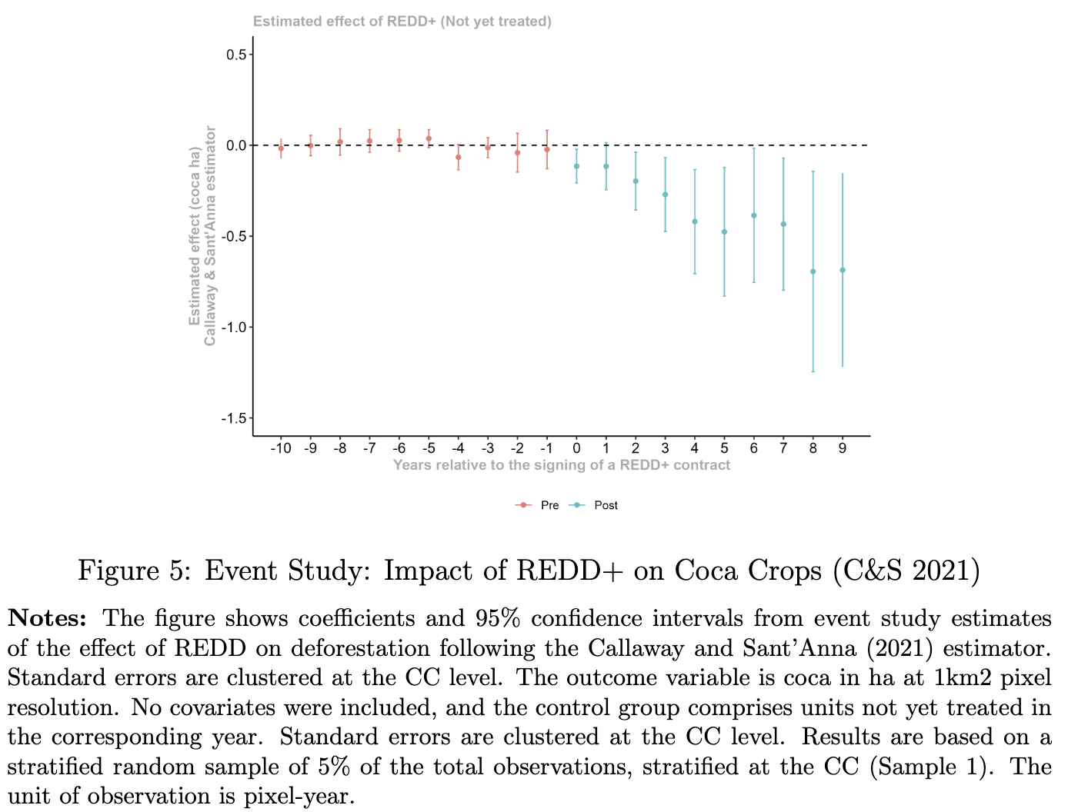
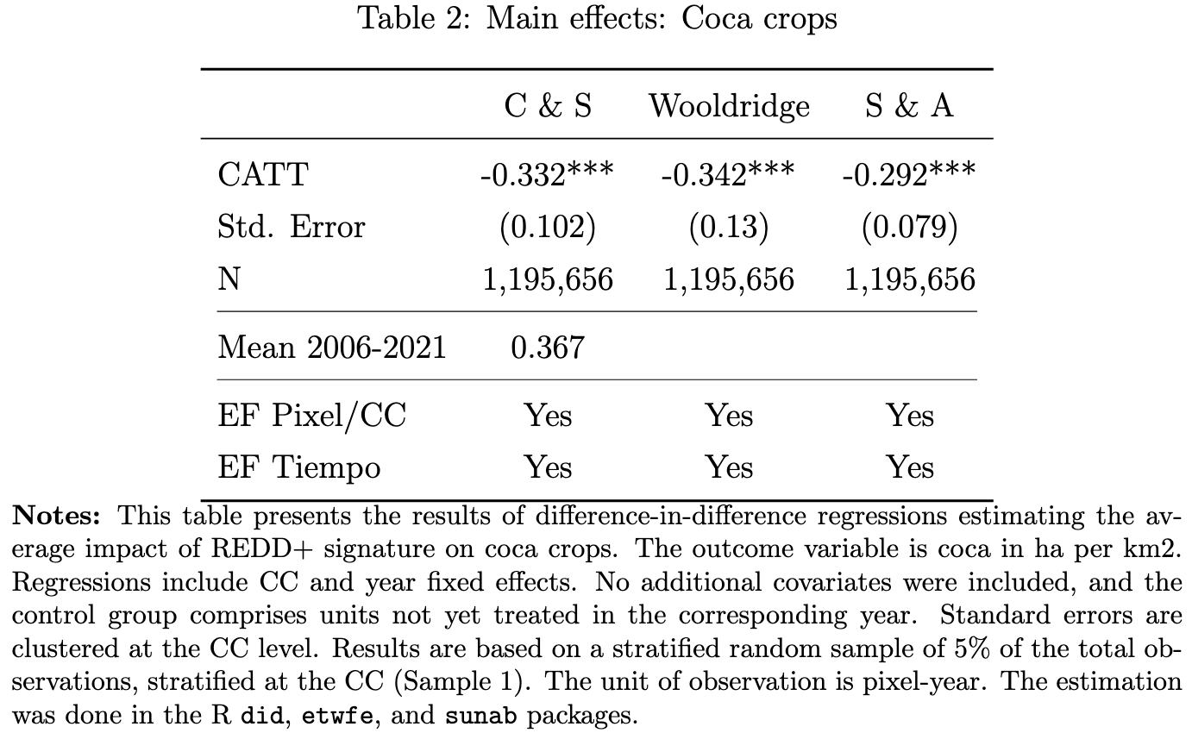
Resultados en cultivos de coca

Slide 52
Discusión
Parte 6 · 25 min
Preguntas de diseño de política

Slide 53
Preguntas para la discusión
1
Precio o cantidad
2
Piso de precio
Con costos marginales de abatimiento inciertos, ¿qué le conviene a Colombia: impuesto, cupos o ambos? (Weitzman, 1974)
El PNCTE toma el impuesto al carbono como precio de referencia de subasta. ¿Debería ser un piso obligatorio? ¿y un Techo?
3
Adicionalidad
4
Asignación de permisos
El desarrollador conoce su línea base mejor que el regulador. ¿Cómo diseñar un mercado de compensaciones con información asimétrica?
¿Subastar o asignar gratis? Efectos distributivos, competitividad y fuga de carbono.
Notes:
Pregunta adicional si sobra tiempo: el Gobierno propuso volver al 100 % de no causación del impuesto con créditos (hoy tope de 50 %). ¿Fortalece la demanda de créditos o debilita la señal de precio del impuesto? Para la pregunta 1: Weitzman (1974), "Prices vs. Quantities": si la curva de daño marginal es más plana que la de costo marginal, conviene fijar precio; si es más empinada, cantidad.

Slide 54
¿Preguntas?

